Slide 1
ФИЗИЧЕСКИЕ ОСНОВЫ
КОМБИНИРОВАННОЙ РАДИАЦИОННОЙ ОБРАБОТКИ БИОМАТЕРИАЛОВ:
Многомасштабное исследование структурных изменений коллагена костной ткани и математическое моделирование процессов стерилизации
23.09.26
Николаева Н.А.
Северо-Восточный федеральный университет имени М.К. Аммосова, г. Якутск, Россия.

Slide 2
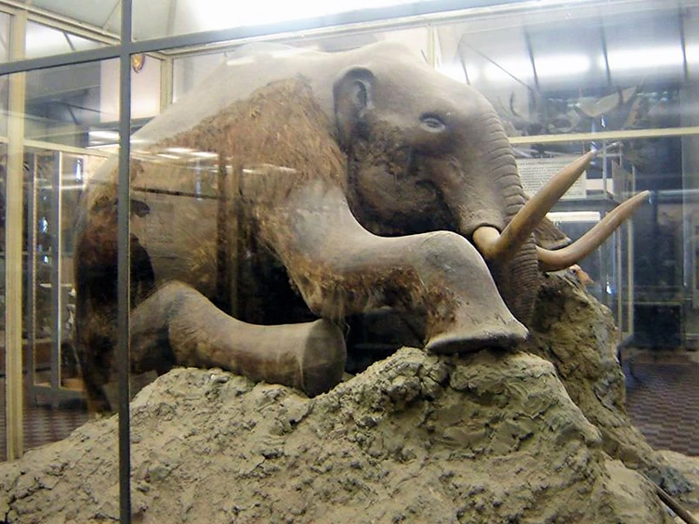
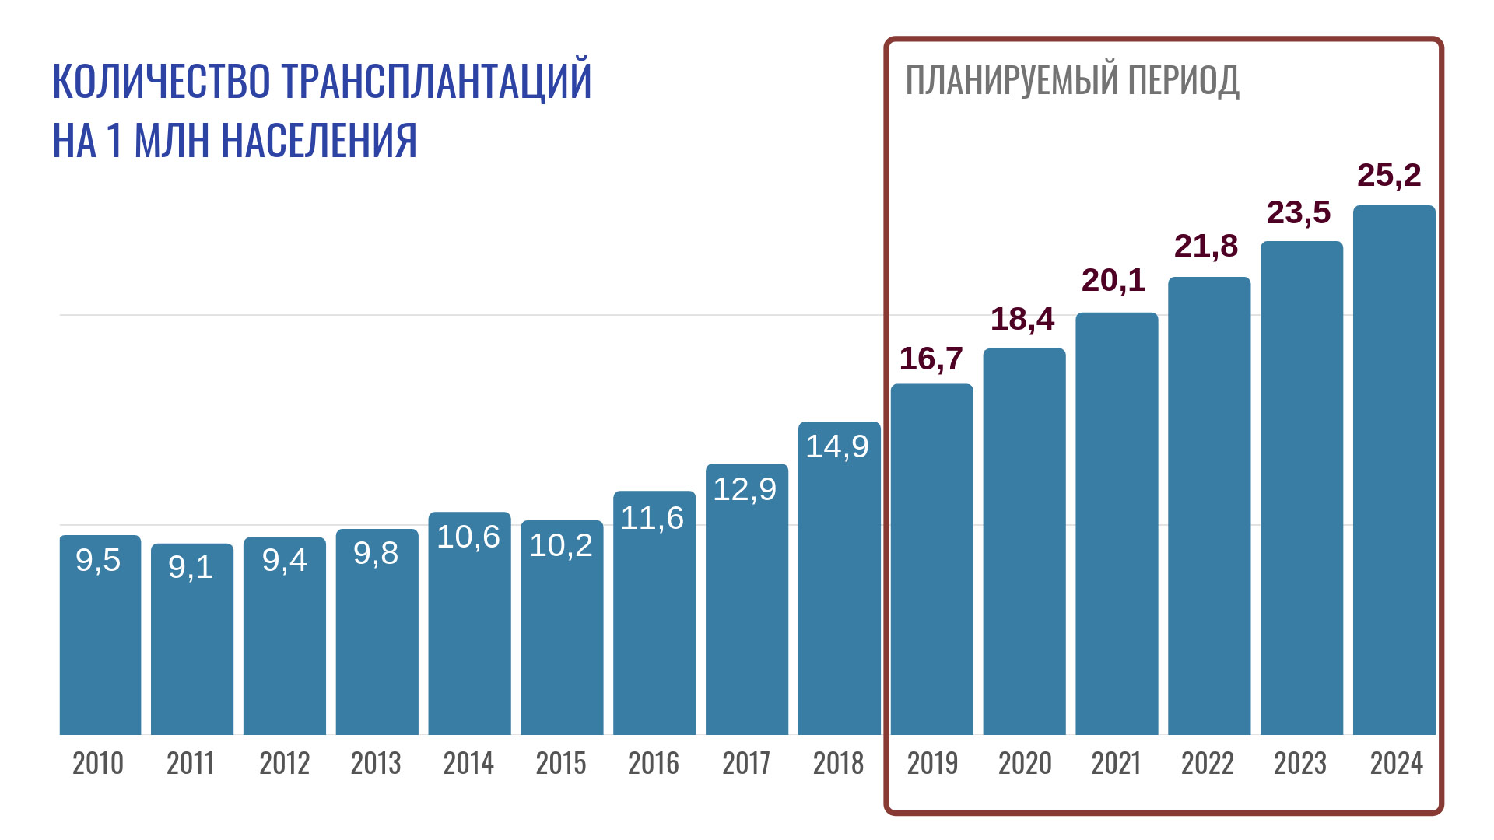
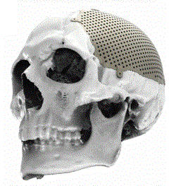
АКТУАЛЬНОСТЬ
Радиационные технологии важны, в частности, при стерилизации имплантатов для проведения реконструктивно-восстановительных операций костных тканей, лечения заболеваний опорно-двигательного аппарата, эндопротезирования, производственного травматизма и др.
Одной из задач современной палеонтологии является безопасное хранение древних биологических объектов.
Детерминанты патогенности, обнаруженные в составе изучаемого генома | Штамм, в котором были обнаружены | Возраст наиболее древнего объекта, в котором обнаружен генетический элемент
Сидерофоры: аэробактиновый и энтеробактиновый опероны | Serratia fonticola 5l Serratia plymutica str. tumat | 12 460 ± 50
Фрагменты геномного острова, сходного с SDI-1 Salmonella spp. | Serratia fonticola 5l | 8980± 50
IS-16 (маркер эпидемических клонов энтерококков) | Enterococcus faecium str. 58 | 28800± 150
 | Болезни костно-мышечной системы и соединительной ткани
Год | Всего | на 100 тыс. нас.
2000 | 12 735,70 | 8 750,30
2005 | 15 670,60 | 11 038,60
2010 | 18 306,20 | 12 815,00
2015 | 19 429,10 | 13 270,70
2020 | 17360,5 | 11 853,40
2022 | 18 864,10 | 12 857,80
*По данным Министерства Здравоохранения Российской Федерации
Относительное содержание различных классов, семейств и родов бактерий в содержимом кишечника мамонта
Notes:
АП – одну общую фразу, сколько ускорителей – задача схожая с лучевой теропией – комфорное облучение опухолей, для продуктов питания и материалов в последнее время встала задача обеспечения однородности радиационной обработки
Эффективный интервал радиационной обработки – основная яркая фраза, по аналогии с терапевтическим интервалом
Борьба за качество продуктов и здоровье людей
Таблица – общая идея
Актуальность, порча продуктов, всыпшки салмьонелеза и тд - актуально рад обра
Сказать, аналогия с комфорной терапией в медицине, Дали интегральную дозу, но как она распределена никто не считал, а сейчас стараются неперооблучать,
чтобы не менять физик химич свойства объектов
Актуально обеспечение оптимальных параметров и однородности

Slide 3
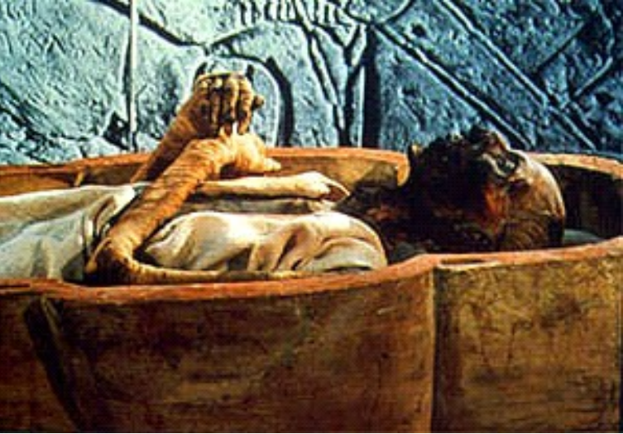
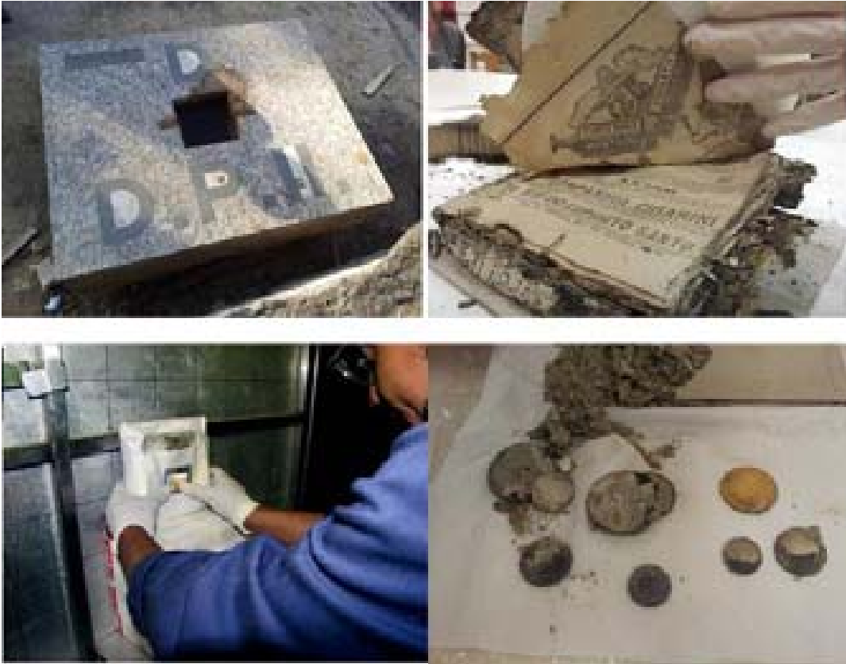
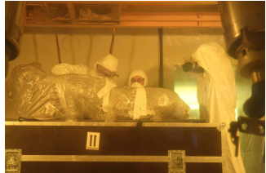
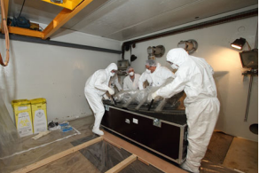
МЕТОДЫ СТЕРИЛИЗАЦИИ КОСТНОЙ ТКАНИ
ТЕРМИЧЕСКАЯ ОБРАБОТКА
МИКРОВОЛНЫ
ОЗОН
ОКИСЬ ЭТИЛЕНА
ХИМИЧЕСКАЯ ОБРАБОТКА
КРИООБРАБОТКА
РАДИАЦИОННОЕ ВОЗДЕЙСТВИЕ
АНТИБИОТИКИ
ПАРЫ ПЕРЕКИСИ ВОДОРОДА
Радиационная дезинфекция мумии Рамзеса II (Гренобль, Франция).
Противогрибковая обработка
"Капсулы времени"
(Сан-Паулу, Бразилия).
Стерилизация костной ткани создает необходимые условия для уничтожения микроорганизмов и сохраняет надлежащие биологические свойства кости.
Для радиационной обработки костной ткани древних животных применяют:
Гамма-излучение, дозы 20 кГр; пучки быстрых электронов (LINAC);
Инактивация и уничтожение новых микрроорганизмов, функционирование которых нарушает целостность и структуру костной ткани древних животных
Задача стерилизации: исключение инфицирования и создание материала, сохраняющего биологические свойства кости.
Мамонтенок Хрома (найден в 2010 г.); Подозрение на заражение сибирской язвой, обработан замороженным при D = 20 кГр. Гамма-облучение мамонтенка Хромы привело к разрушению древней ДНК и потере важной информации.
Notes:
АП – одну общую фразу, сколько ускорителей – задача схожая с лучевой теропией – комфорное облучение опухолей, для продуктов питания и материалов в последнее время встала задача обеспечения однородности радиационной обработки
Эффективный интервал радиационной обработки – основная яркая фраза, по аналогии с терапевтическим интервалом
Борьба за качество продуктов и здоровье людей
Таблица – общая идея
Актуальность, порча продуктов, всыпшки салмьонелеза и тд - актуально рад обра
Сказать, аналогия с комфорной терапией в медицине, Дали интегральную дозу, но как она распределена никто не считал, а сейчас стараются неперооблучать,
чтобы не менять физик химич свойства объектов
Актуально обеспечение оптимальных параметров и однородности

Slide 4
ОБЛАСТИ ПРАКТИЧЕСКОГО ПРИМЕНЕНИЯ
ТРАВМАТОЛОГИЯ И ОРТОПЕДИЯ
ОСТЕОЛОГИЯ И ВОССТАНОВИТЕЛЬНАЯ ХИРУРГИЯ
ИНФИЦИРОВАННЫЕ КОСТНЫЕ ДЕФЕКТЫ
Получение, стерилизация и хранение костных имплантатов, включая применение в системе костных банков.
Использование деминерализованного костного матрикса для репарации костных и соединительнотканных дефектов.
Применение деминерализованного костного матрикса с иммобилизованным антимикробным лекарственным средством.
Экспериментальная апробация и технологическая разработка — НИЦ биомедицинских технологий ФГБНУ ВИЛАР
Notes:
АП – одну общую фразу, сколько ускорителей – задача схожая с лучевой теропией – комфорное облучение опухолей, для продуктов питания и материалов в последнее время встала задача обеспечения однородности радиационной обработки
Эффективный интервал радиационной обработки – основная яркая фраза, по аналогии с терапевтическим интервалом
Борьба за качество продуктов и здоровье людей
Таблица – общая идея
Актуальность, порча продуктов, всыпшки салмьонелеза и тд - актуально рад обра
Сказать, аналогия с комфорной терапией в медицине, Дали интегральную дозу, но как она распределена никто не считал, а сейчас стараются неперооблучать,
чтобы не менять физик химич свойства объектов
Актуально обеспечение оптимальных параметров и однородности

Slide 5
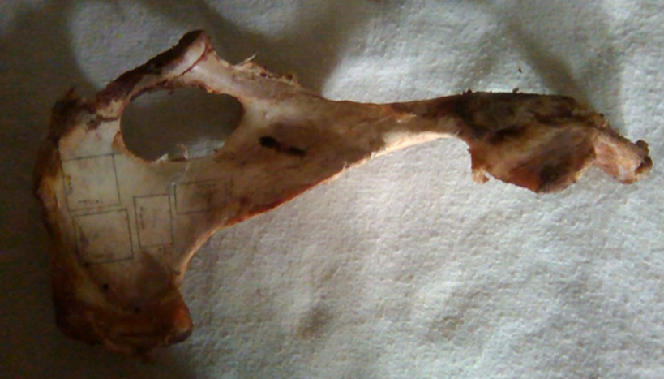
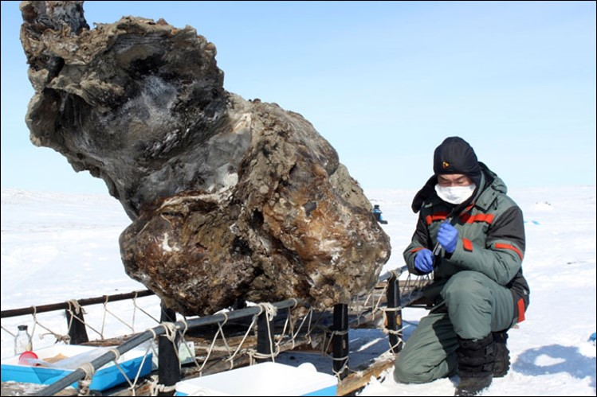
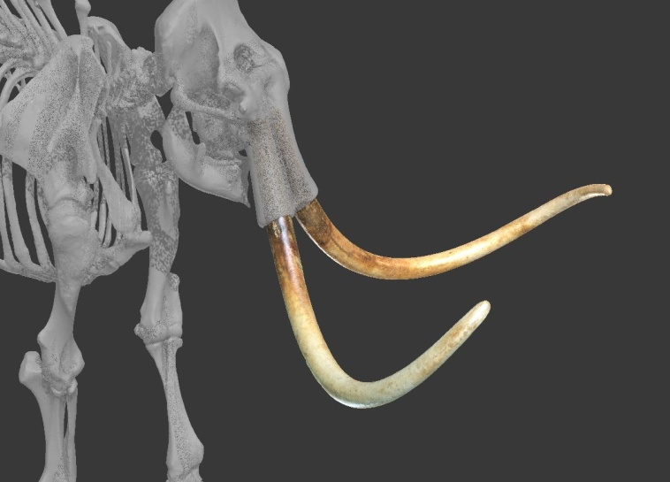
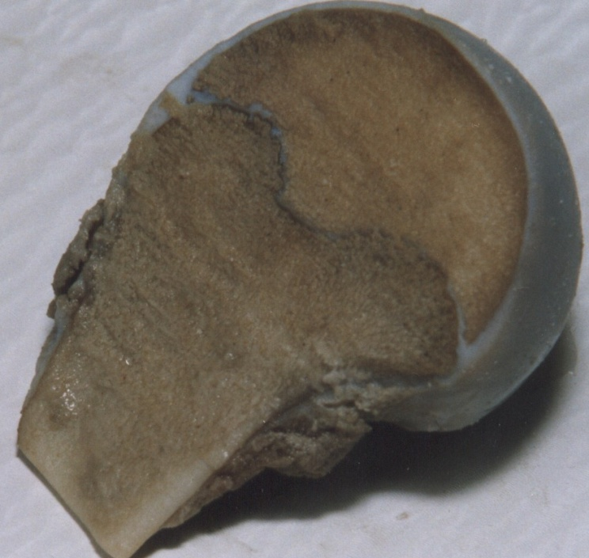
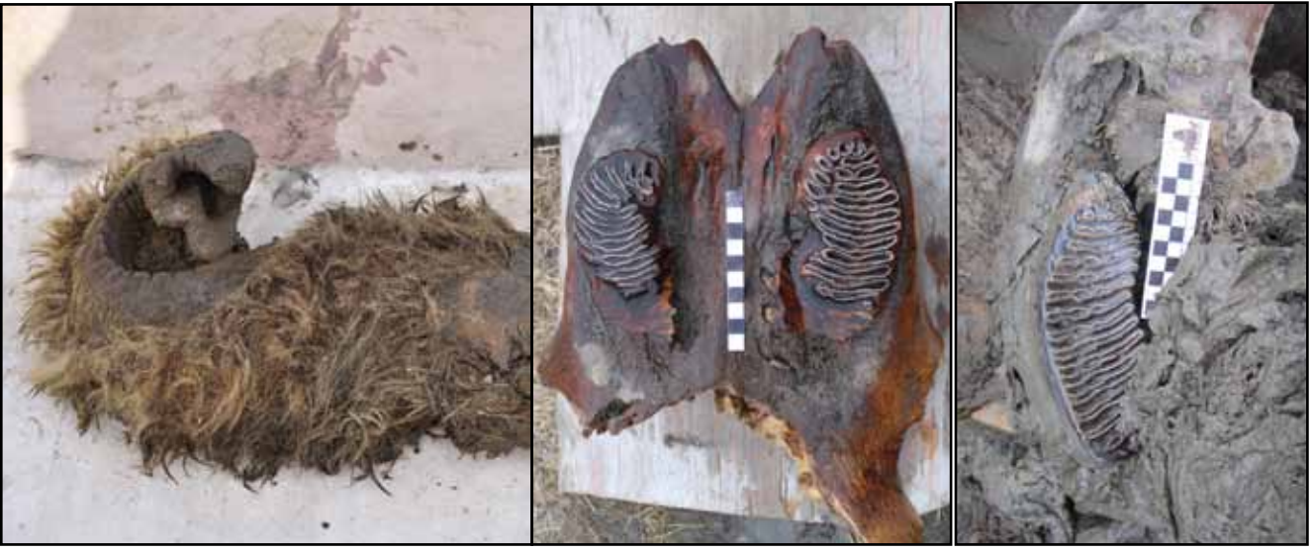
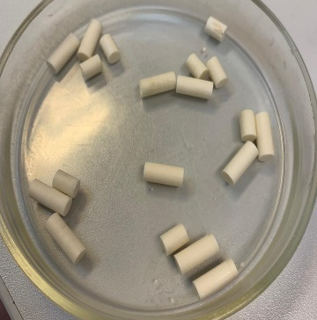
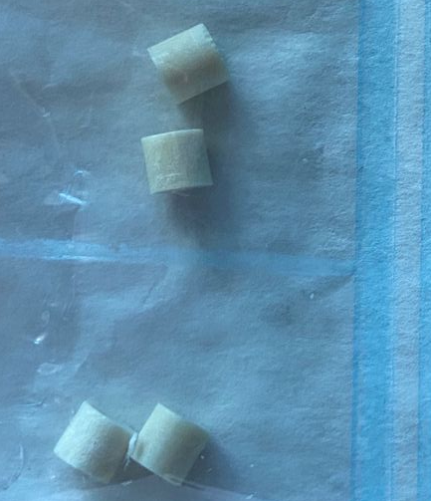
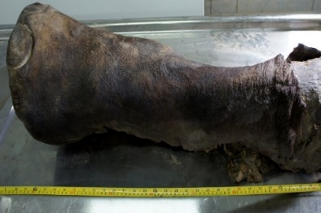
МАТЕРИАЛЫ И МЕТОДЫ ИССЛЕДОВАНИЯ
Объект исследования.
Объектом исследования являлись образцы костной ткани древних и современных животных. Фрагменты костей предоставлены Музеем Мамонта и Палеонтологическим институтом РАН.
1) Образцы бизона из Верхневилюйска, Среднеколымска и Усть-Яны;
2) Малоляховский мамонт;
3) Биологические образцы быка;
После следующих стерилизующих воздействий:
Костная ткань быка
Каркас Малоляховского мамонта, бивни, передние конечности
с озоновой обработкой, различной по времени (от 2 до 35 минут, концентрация озоно-воздушной смеси 6-8,5 мг/л);
облученные быстрыми электронами с энергией 1 МэВ (от 12 до 25 кГр);
обработанные комбинированным способом стерилизации (озон + радиация).
Малоляховский мамонт
Место находки: остров Малый Ляховский, Новосибирский архипелаг.
Возраст: 43 800 лет.
5

Slide 6
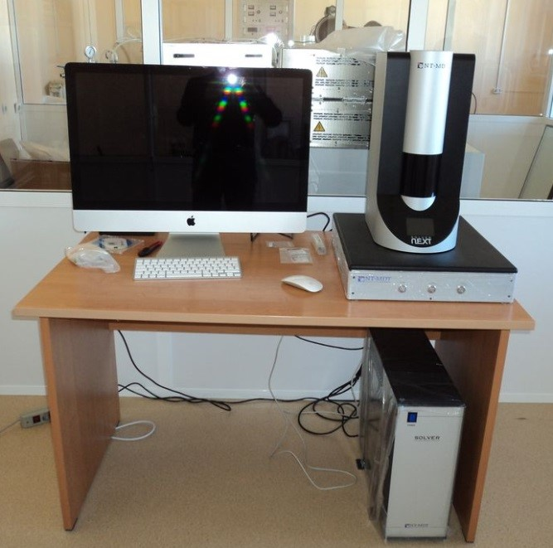
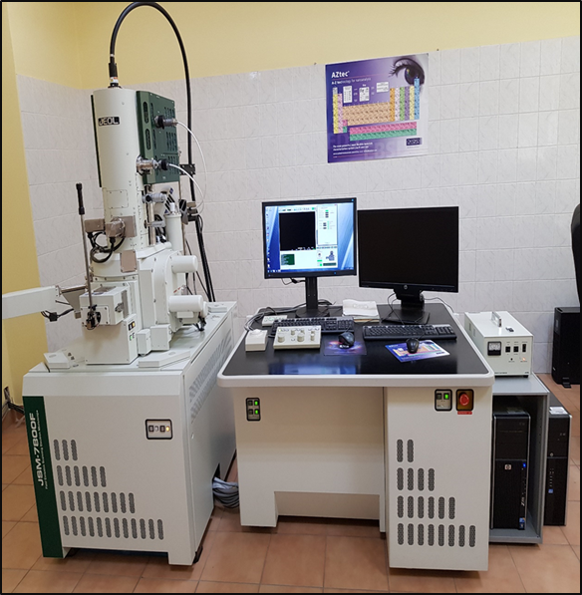
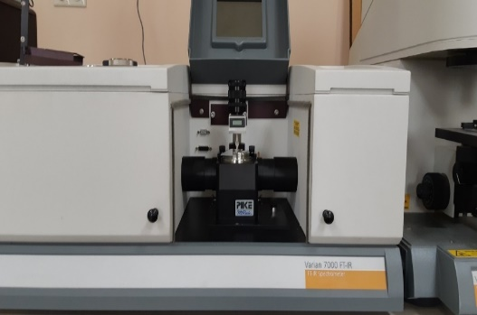
МАТЕРИАЛЫ И МЕТОДЫ ИССЛЕДОВАНИЯ
Исследовательское оборудование | Производитель, Год выпуска | Технические характеристики
Атомно-силовой микроскоп Solver Next | Solver Next (NT-MDT, Россия) | Область сканирования – 100x100x10 мкм; Шум XY – не более 0.3 нм; Уровень шума Z — 0.03 нм; Диапазоны измерений твёрдости – 1-80 ГПа, модуля Юнга – 1-1000 ГПа.
Растровый электронный микроскоп JEOL JSM-7800F | JEOL (Япония), 2012г. | Пространственное разрешение: 0,8 нм при 15 кВ; 1,2 нм при 1 кВ; 3 нм при 15 кВ. Электронная пушка - термополевая, типа Шоттки. Ускоряющее напряжение - от 0,01кВ до 30 кВ. Диапазон увеличений - от х25 до х1000000. Столик образцов - большой, эвцентрического типа, диапазон перемещений: Х: 70мм, Y: 50мм, Z: от 2 до 25 мм. Наклон от -5 до +70 градусов. Вращение 360 градусов.
ИК-спектрометр с Фурье-преобразованием VARIAN 7000 FT-IR, США |  | Возможность сканирования: от 400 до 6000 см-1. Сканирование в инфракрасном диапазоне при частотах излучений от 15800 до 375 см-1 с выставляемым разрешением от 0,25 до 32 см-1. Скорость снятия спектров: до 1,5 сек.
Атомно-силовой микроскоп
Растровый электронный микроскоп
VARIAN 7000 FT-IR (VARIAN, США)
6
* Учебно-научно-технологическая лаборатория «Графеновые нанотехнологии», СВФУ
Notes:
Моделируемость; Адресная доставка и пролонгированное действие лекарственных средств в зоне дефекта (антибактериальный или анальгетический эффект)

Slide 7
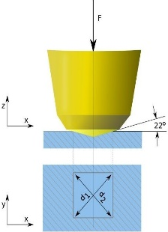
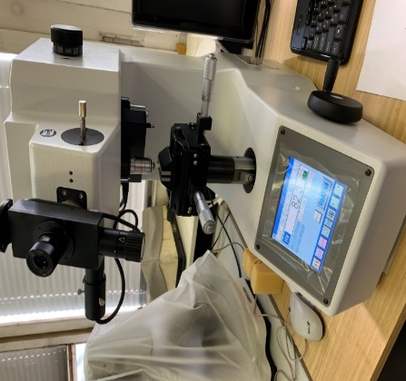
МЕТОДЫ ИССЛЕДОВАНИЯ
Исследовательское оборудование | Нагрузка исследования на микротвердость | Шкала твердости
Микротвердомер DM8, Италия | От 0,09807 до 1,961 Н | От HV 0,01 до HV 0,2
Генератор медицинского озона
Название прибора | А-с-ГОКСф-5-02-ОЗОН
Производство | Россия
Концентрация озона на выходе, мг/л | до 50
Для измерения концентрации озона в смеси в течение периода обработки образца использовали анализатор ИКО-50 (производство ОАО Электромашиностроительный завод «Лепсе» (г. Киров, Россия).
Концентратор кислорода VisionAire
Производительность кислорода | 0,5 - 5 л/мин
Максимальная концентрация кислорода | 96%
Страна производства | США
7
Notes:
Моделируемость; Адресная доставка и пролонгированное действие лекарственных средств в зоне дефекта (антибактериальный или анальгетический эффект)

Slide 8
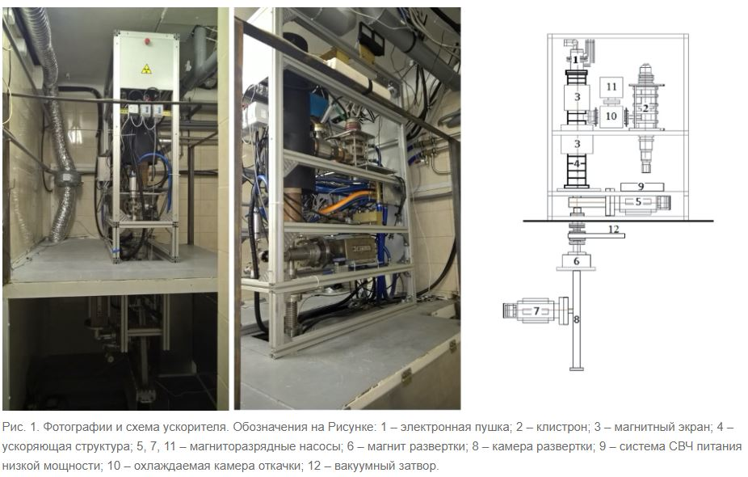
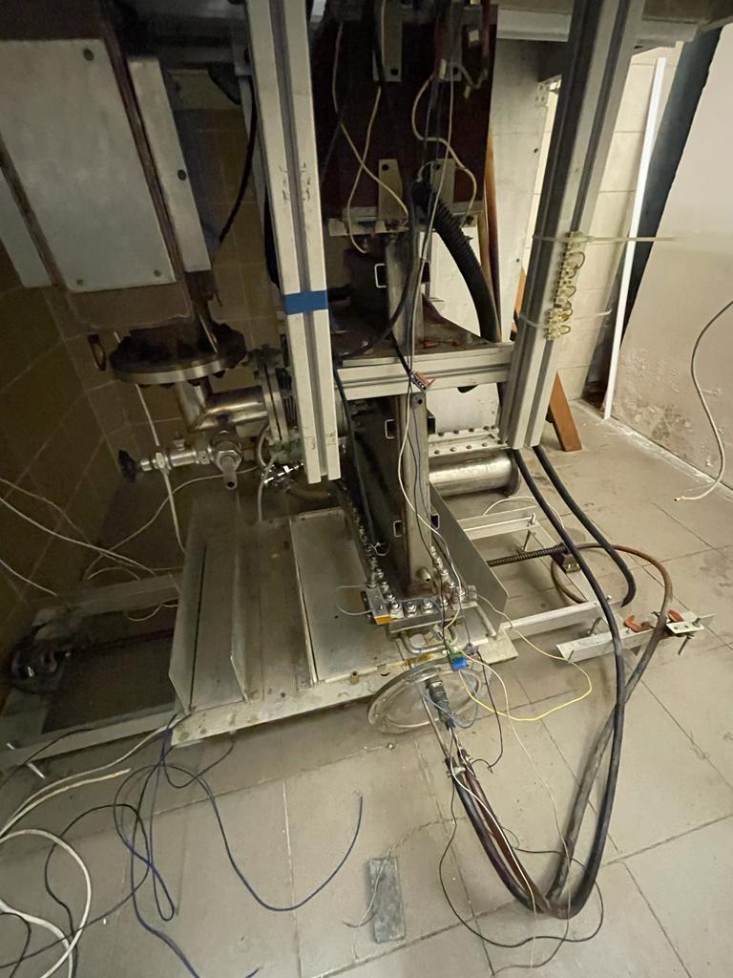
МАТЕРИАЛЫ И МЕТОДЫ ИССЛЕДОВАНИЯ
1 – электронная пушка; 2 – клистрон; 3 – магнитный экран; 4 – ускоряющая структура; 5, 7, 11 – магниторазрядные насосы; 6 – магнит развертки; 8 – камера развертки; 9 – система СВЧ питания низкой мощности; 10 – охлаждаемая камера откачки;
12 – вакуумный затвор.
Ускоритель УЭЛР-1-25-Т-001 (НИИЯФ МГУ): электронный пучок с энергией 1 МэВ и током, регулируемым от 5 нА до 25 мА.
Параметры ускорителя УЭЛР-1-25-Т-001:
Энергия пучка | 1 МэВ
Ток пучка, регулируемый | 5 нА-25 мА
Максимальная мощность пучка | 25 кВт
Рабочее напряжение пушки/клистрона | 15 кВ
Рабочая частота | 2450 МГц
№ | Q млКл/кГр | Доза, кГр | Заряд, мкКл
1 | 73,4 | 12 | 880,8
2 | 73,4 | 15 | 1101
3 | 73,4 | 20 | 1468
8
Notes:
энергия ускоренных электронов регулируется от 200 до 1300 МэВ

Slide 9
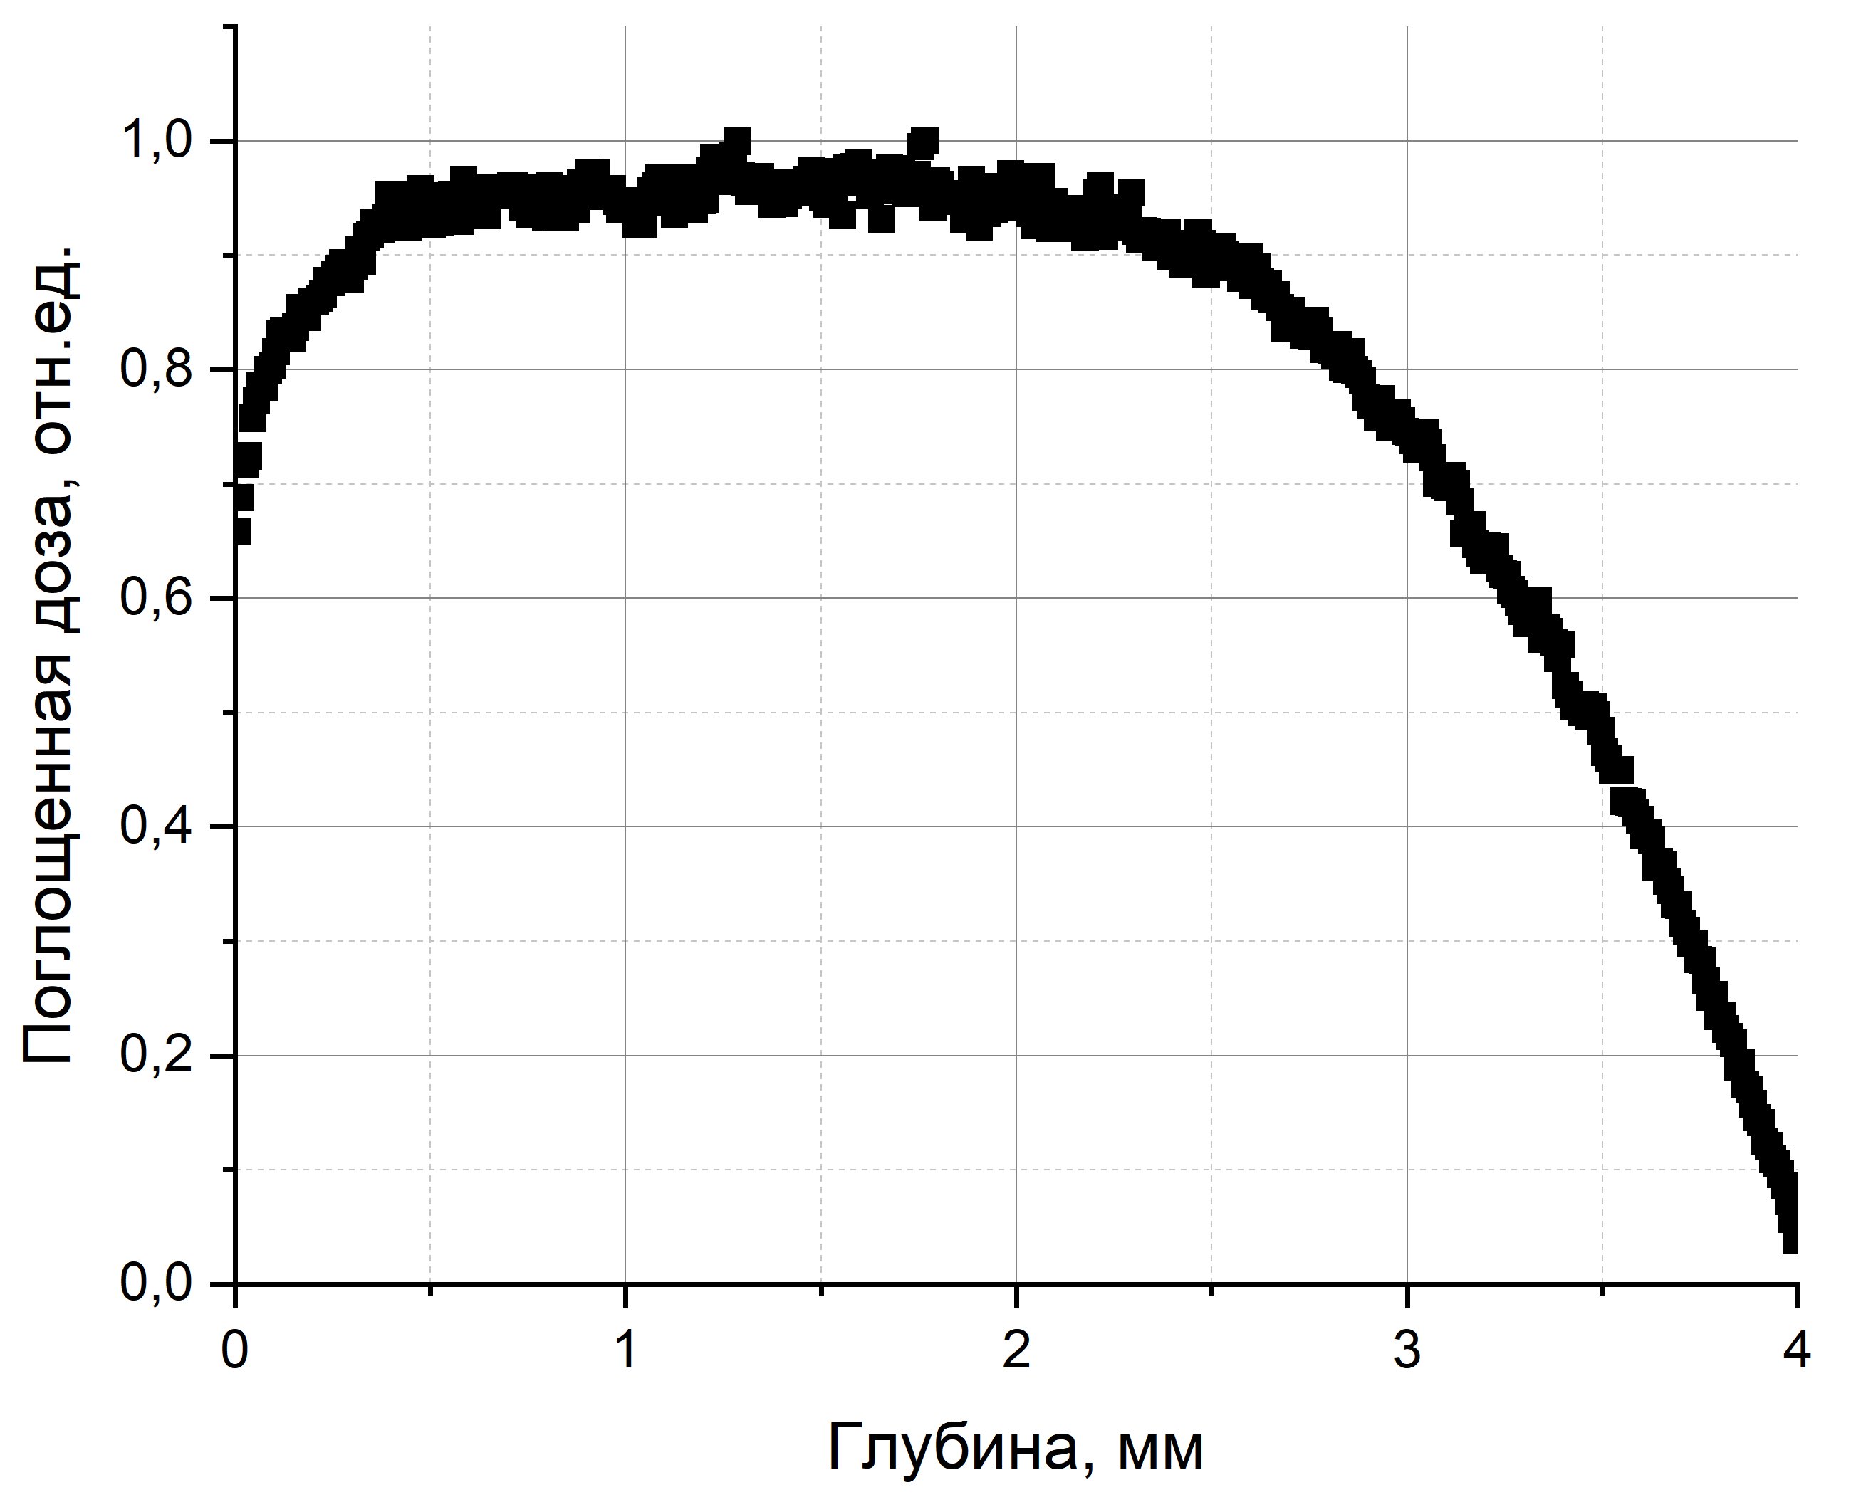
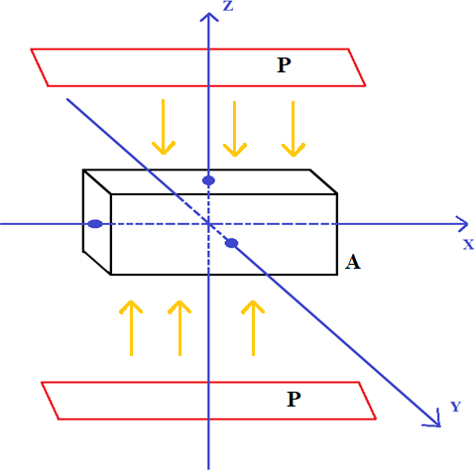
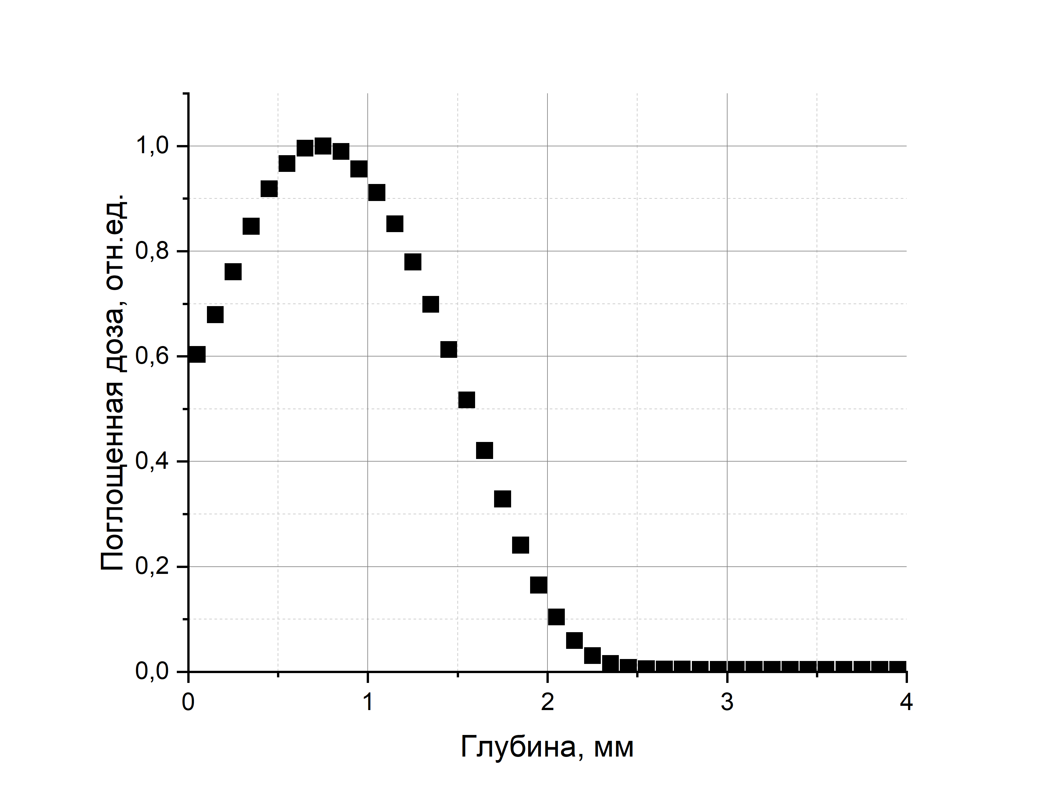
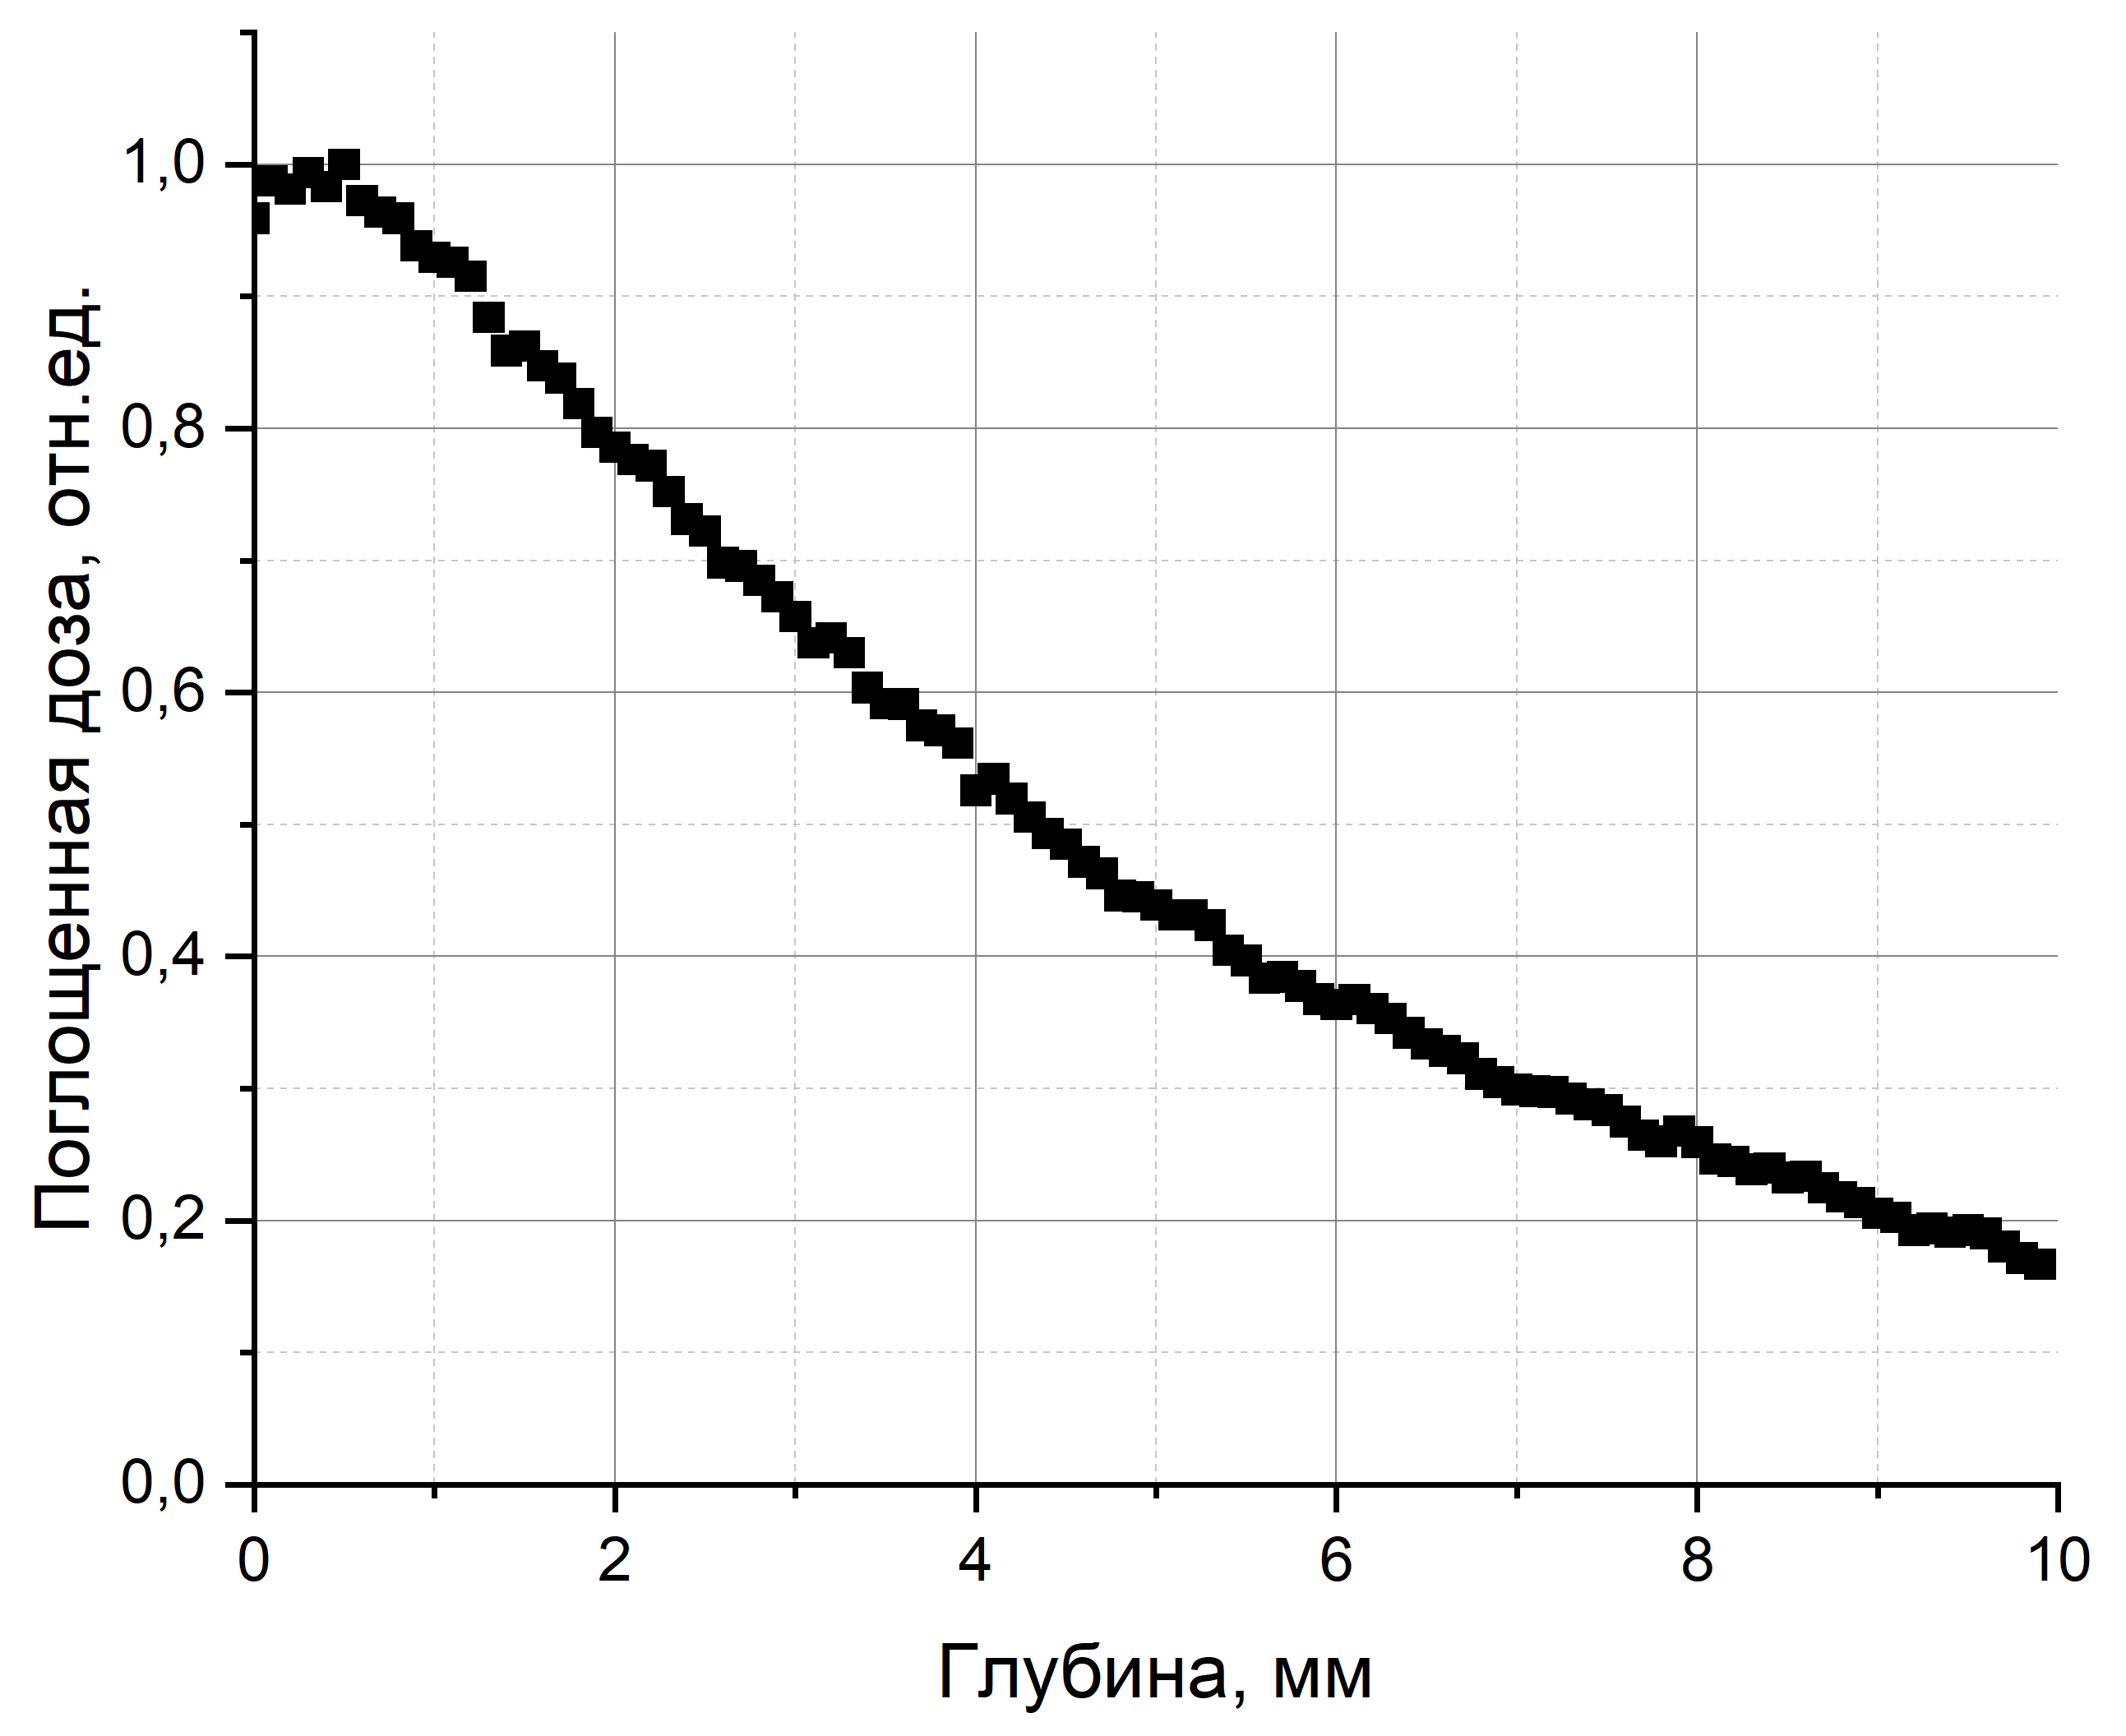
Результаты и их обсуждение
РЕЗУЛЬТАТЫ И ИХ ОБСУЖДЕНИЕ
РЕЗУЛЬТАТЫ И ИХ ОБСУЖДЕНИЯ
Рис. 3. Глубинное дозовое распределение в костном образце при облучении (моделирование методом Монте-Карло с использованием пакета GEANT4): а) электронами с энергией 1 МэВ; б) гамма-излучением от источника Co-60; в) рентгеновским излучением с энергией 10 МэВ
Рисунок 4. Схема моделируемой установки: P – источники, А – облучаемый образец.
С помощью моделирования методом Монте-Карло (GEANT4) мы сравнили глубинное распределение дозы для электронов 1 МэВ, гамма-излучения Co-60 и рентгена 10 МэВ. Видно, что электроны с энергией 1 МэВ обеспечивают равномерное облучение образца, что важно для костных объектов.
*Николаева Н. А., Степанов С. П., Розанов В. В., Черняев А. П., Матвейчук И. В., Гаврилова С. А., Хуцистова А. О. Многоконтинуальный подход к моделированию инфильтрации озона в костную ткань // Математические заметки СВФУ. — 2025. — Т. 32. — № 4. — С. 112-131. — DOI: 10.25587/2411-9326-2025-4-112-131

Slide 10
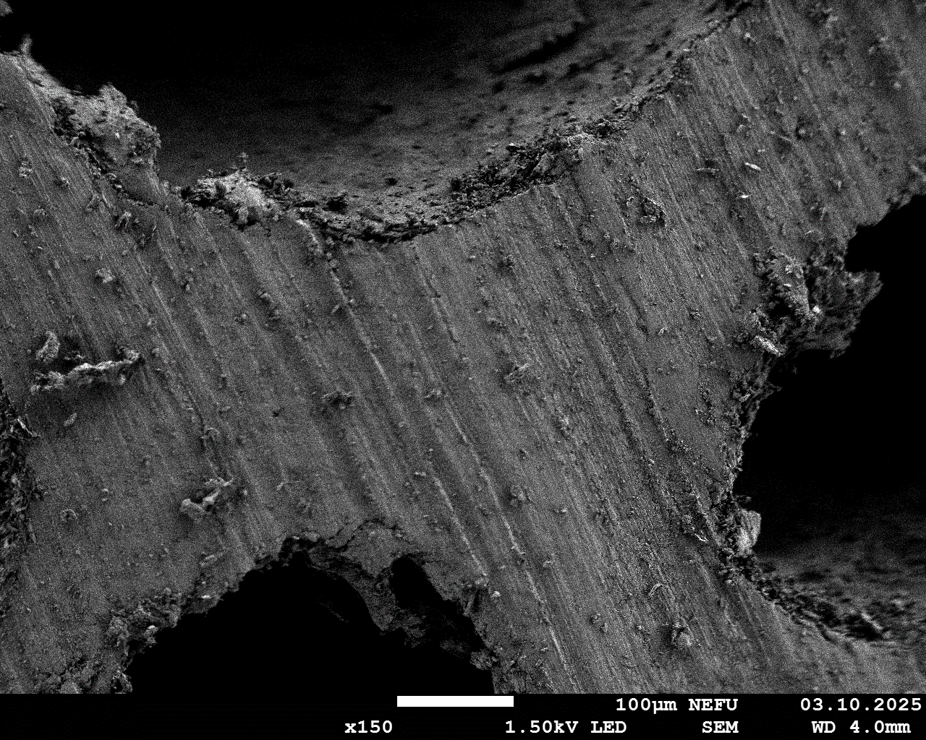
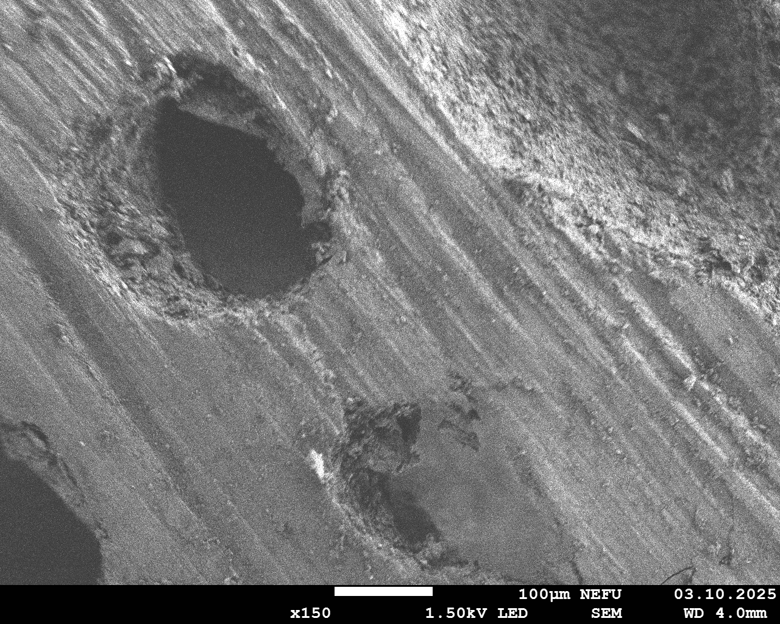
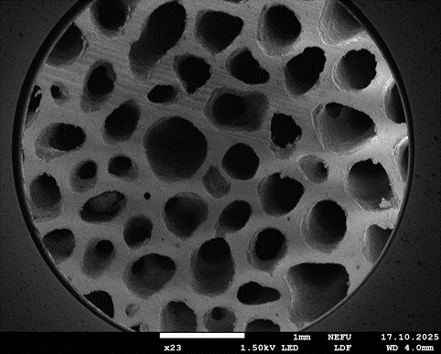
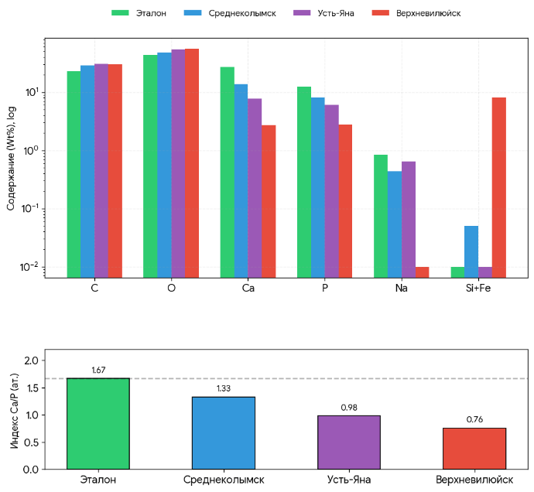
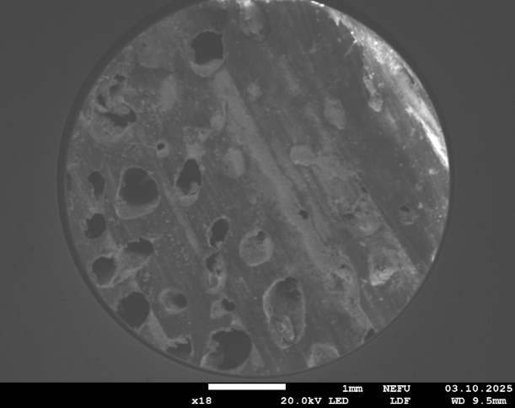
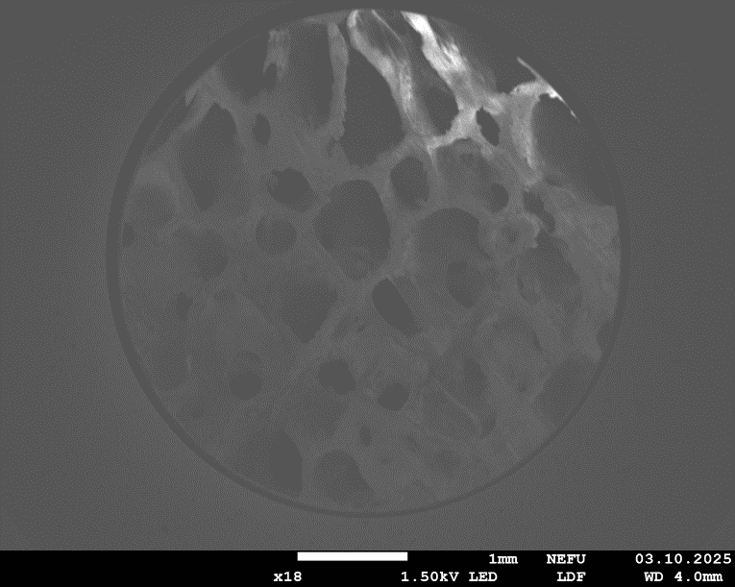
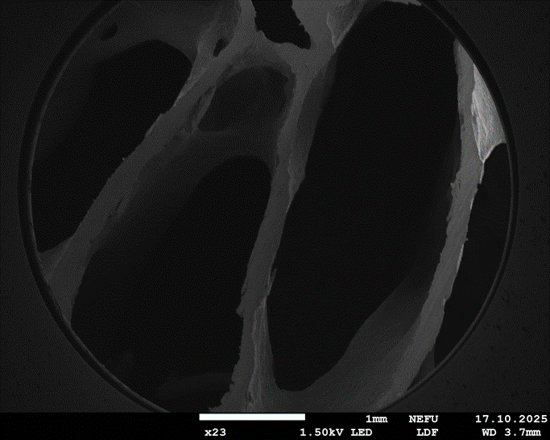
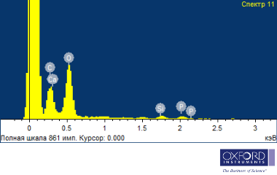
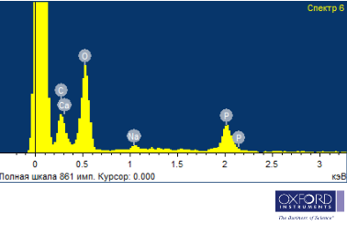
РЕЗУЛЬТАТЫ И ИХ ОБСУЖДЕНИЯ
Результаты и их обсуждение
РЕЗУЛЬТАТЫ И ИХ ОБСУЖДЕНИЕ
а)
в)
Д)
Рис. 6. Элементный состав костных останков ископаемых бизонов в сравнении с современным эталоном.
б)
Элемент | Современный | Усть-Яна | Среднеколымск | Верхневилюйск
Углерод (C K) | ~35% | 30.81% | 28.67% | 30.32%
Кислород (O K) | ~45% | 54.75% | 48.68% | 56.10%
Фосфор (P K) | ~8–10% | 6.08% | 8.05% | 2.77%
Кальций (Ca K) | ~25% | 7.73% | 13.86% | 2.71%
Магний (Mg K) | ~0.5% | — | 0.30% | —
Натрий (Na K) | ~0.6% | 0.64% | 0.44% | —
Кремний (Si K) | <0.01% | 0% | 0% | 5.57%
Алюминий (Al K) | 0% | 0% | 0% | 2.54%
г)
Е)
Рис. 5. РЭМ-изображения поверхности костной ткани бизона: а), б)- современная кость бизона; в), г) Верхневилюйская древняя кость бизона; д) Среднеколымск; е)Усть-Яна.

Slide 11
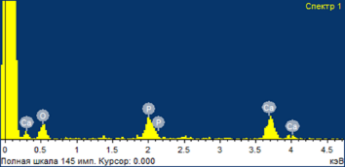
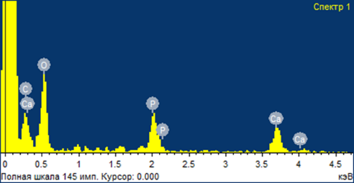
Результаты и их обсуждение
РЕЗУЛЬТАТЫ И ИХ ОБСУЖДЕНИЕ
РЕЗУЛЬТАТЫ И ИХ ОБСУЖДЕНИЯ
Исследование селективного воздействия озона.
Рис. 7. Пример характеристик поверхности костных образцов мамонта без озоновой обработки. Результаты элементного анализа поверхности.
Рис. 8. Характеристики поверхности образцов кости мамонта после воздействия озона (8 мг/л, 15 минут).Результаты элементного анализа поверхности.
Сравнительный анализ показал, что озоновая стерилизация (6–8 мг/л, до 20 минут) не влияет на морфологию и структуру поверхности костных образцов, но при этом увеличивается содержание кислорода, причём его концентрация растет с увеличением времени обработки. Это может повышать эффективность последующего радиационного воздействия за счёт кислородного эффекта.
Рис. 9. Изменение содержания кислорода на поверхности образцов костей после обработки озоном в концентрации (8,0–8,5) мг/л. в течение разного периода времени (5-10-15-20-25-35 минут).

Slide 12
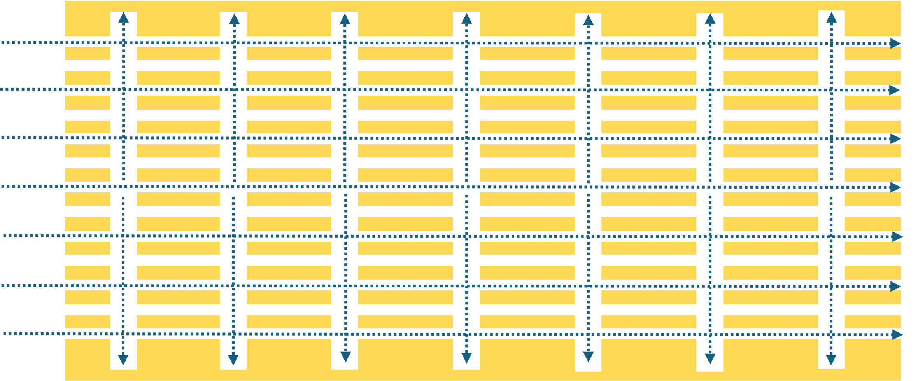
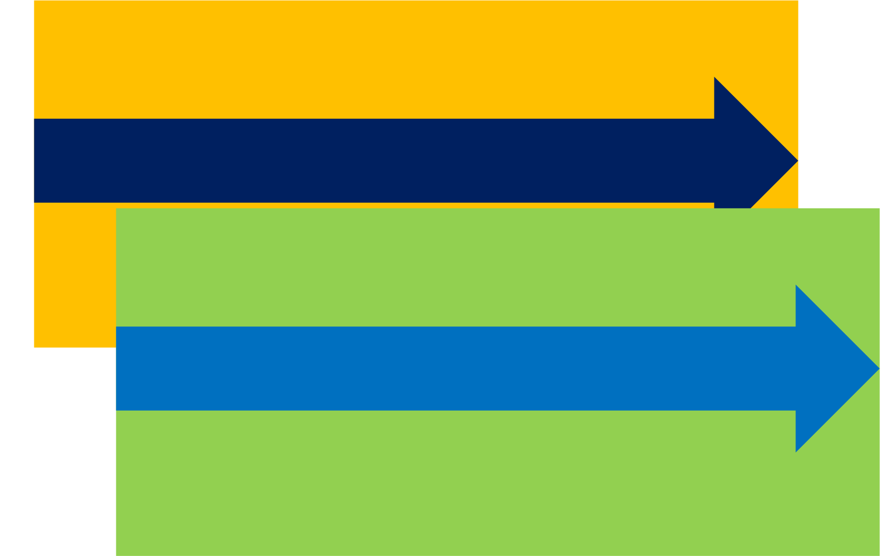
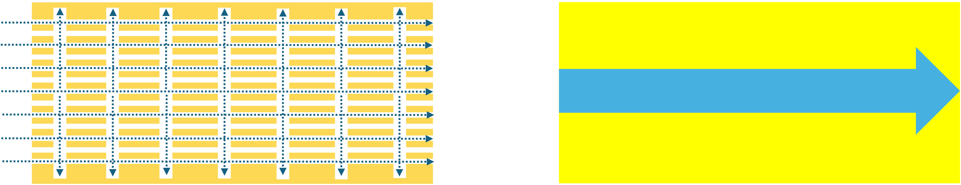
МОДЕЛИРОВАНИЕ РАСПРОСТРАНЕНИЯ ОЗОНА
Рис. 10. Иллюстрация распространения озона в пористом пространстве
Рис. 12. Иллюстрация распространения озона в многоконтинуальной пористой среде
Подход многоконтинуального усреднения
Cтрогий математический вывод уравнений c учетом мелких и крупных пористых каналов путем выделения отдельных континуумов → высокая точность;
Возможность определения эффективных свойств с помощью методов оптимизации → экономия на этапе подготовки.
Использование экономной вычислительной сетки:
(а) низкие требования к компьютерным ресурсам;
(б) быстрые расчеты.
Рис. 11. Иллюстрация распространения озона в усредненной пористой среде
*Efendiev Y., Leung W. T. Multicontinuum homogenization and its relation to nonlocal multicontinuum theories // Journal of Computational Physics. – 2023. – Т. 474. – С. 111761.
12

Slide 13
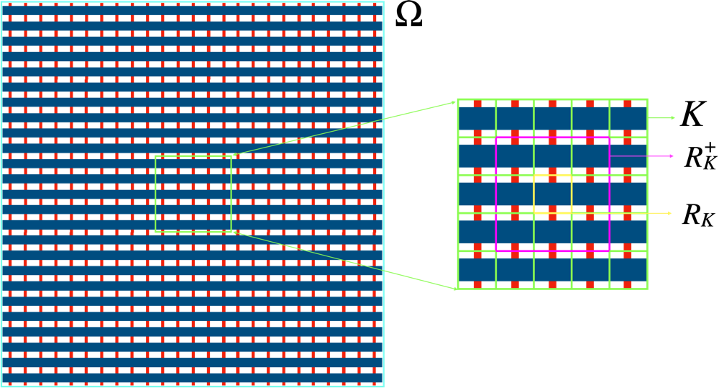
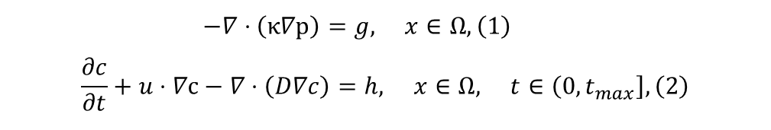
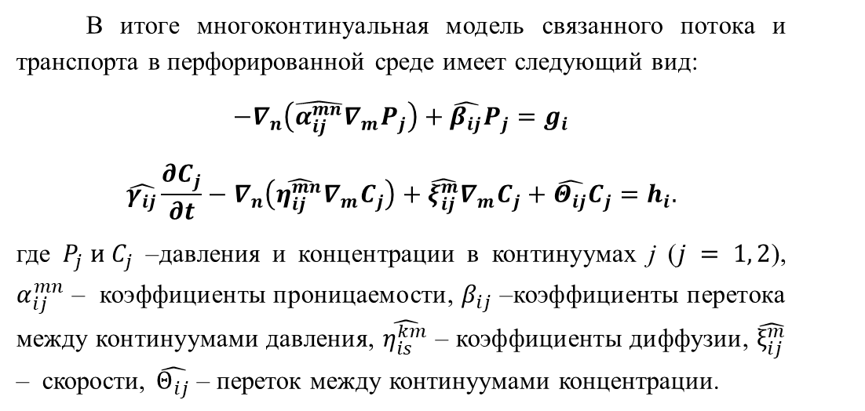
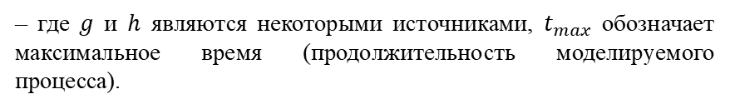
РЕЗУЛЬТАТЫ И ОБСУЖДЕНИЕ: ВЛИЯНИЕ ОБРАБОТКИ КОСТНОЙ ТКАНИ ОЗОНОМ
Транспорт озона описывается нестационарным уравнением конвекции-диффузии, где искомой величиной является концентрация озона $c$. Связь двух уравнений производится с помощью скорости фильтрации $u = −κ∇p$, где $κ$ является проницаемостью, а $p$ – поровым давлением. Таким образом, мелкомасштабная математическая модель распространения озона в области $Ω⊂R^{2}$ принимает вид:
$$\begin{aligned}−∇⋅\left(κ∇p\right)=g, x∈Ω,\#\left(1\right)\end{aligned}$$
$$\begin{aligned}\frac{∂c}{∂t}+u⋅∇с−∇⋅\left(D∇c\right)=h, x∈Ω, t∈\left(0,t_{max}\right], \#\left(2\right)\end{aligned}$$
– где $g$ и $h$ являются некоторыми источниками, $t_{max}$ обозначает максимальное время (продолжительность моделируемого процесса).
В итоге многоконтинуальная модель связанного потока и транспорта в перфорированной среде имеет следующий вид:
$$\begin{aligned}−∇_{n}\left(\hat{α_{ij}^{mn}}∇_{m}P_{j}\right)+\hat{β_{ij}}P_{j}=g_{i}\end{aligned}$$
$$\hat{γ_{ij}}\frac{∂C_{j}}{∂t}−∇_{n}\left(\hat{η_{ij}^{mn}}∇_{m}C_{j}\right)+\hat{ξ_{ij}^{m}}∇_{m}C_{j}+\hat{Θ_{ij}}C_{j}=h_{i}.$$
где $P_{j} и C_{j}$ –давления и концентрации в континуумах j ($j = 1, 2$), $α_{ij}^{mn}$ – коэффициенты проницаемости, $β_{ij}$ –коэффициенты перетока между континуумами давления, $\hat{η_{is}^{km}}$ – коэффициенты диффузии, $\hat{ξ_{ij}^{m}}$ – скорости, $\hat{Θ_{ij}}$ – переток между континуумами концентрации.
Рис. 13. Вычислительная область и представительные элементы.
Синяя подобласть - континуум крупных пор,
красная подобласть - континуум мелких пор
13
Notes:
Каминский Воггенрейтер Канг

Slide 14
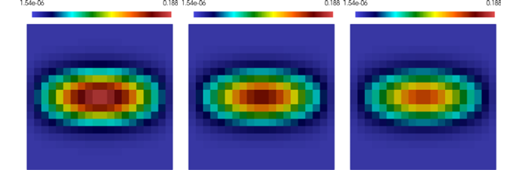
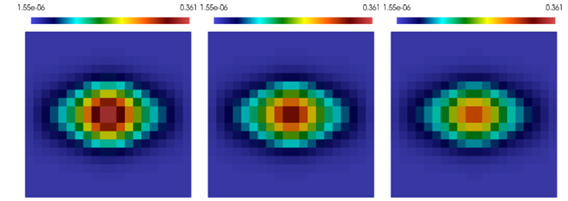
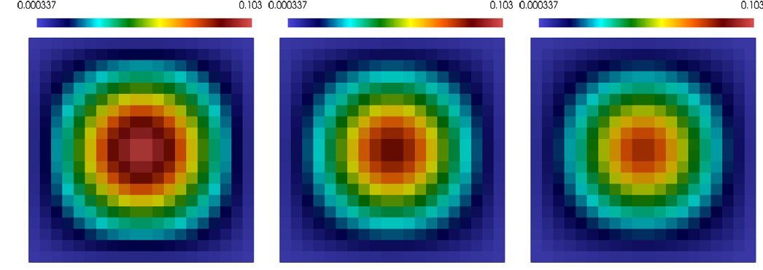
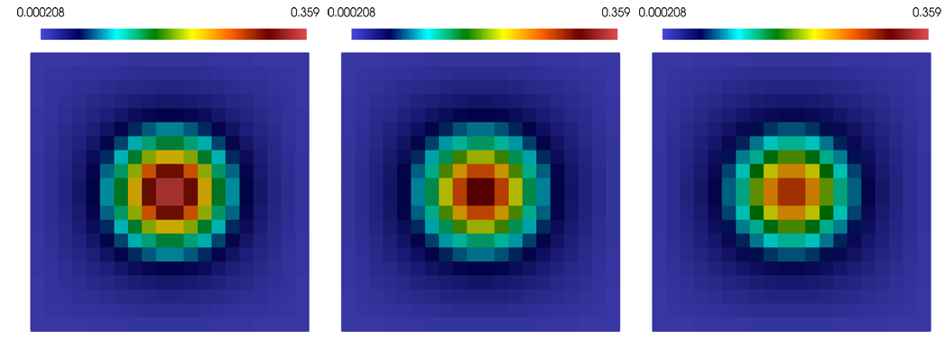
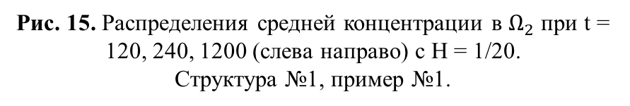
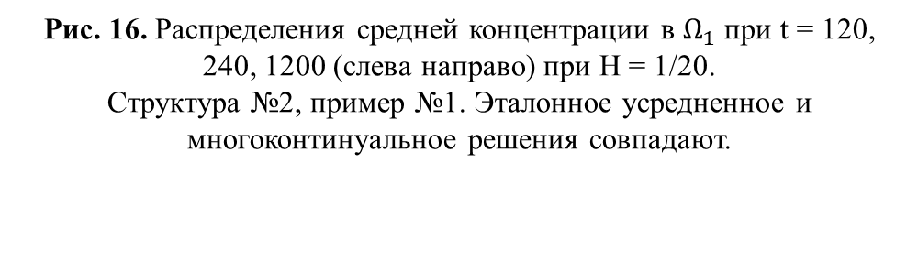


РЕЗУЛЬТАТЫ И ОБСУЖДЕНИЕ: ВЛИЯНИЕ ОБРАБОТКИ КОСТНОЙ ТКАНИ ОЗОНОМ
Рис. 14. Распределения средней концентрации в $Ω_{1}$ при t = 120, 240, 1200 (слева направо) с H = 1/20.
Структура №1, пример №1.
Рис. 15. Распределения средней концентрации в $Ω_{2}$ при t = 120, 240, 1200 (слева направо) с H = 1/20.
Структура №1, пример №1.
Рис. 16. Распределения средней концентрации в $Ω_{1}$ при t = 120, 240, 1200 (слева направо) при H = 1/20.
Структура №2, пример №1. Эталонное усредненное и многоконтинуальное решения совпадают.
Рис. 17. Распределения средней концентрации в $Ω_{2}$ при t = 120,
240, 1200 (слева направо) с H = 1/20.
Структура №2, пример №1. Эталонное усредненное и многоконтинуальное решения совпадают.
14

Slide 15







РЕЗУЛЬТАТЫ И ОБСУЖДЕНИЕ: ВЛИЯНИЕ ОБРАБОТКИ КОСТНОЙ ТКАНИ ОЗОНОМ
Рис. 20. Распределение концентрации в финальный момент для примера №1 структуры №1 (слева) и для примера №1 структуры №2 (справа). $Ω_{1}^{ε} \text{—}$ синий, $Ω_{2}^{ε}$ — красный.
Рис. 18. Распределение средних концентраций озона в $Ω_{1}$ и $Ω_{2}$ (слева направо) в зависимости от глубины в финальный момент времени. Структура №1, пример №2.
Рис. 21. Распределения концентрации при $p_{in}$ = 2 · ${10}^{5}$, 4 · ${10}^{5}$, 8 · ${10}^{5}$ Па (слева направо) в финальный момент времени.
Структура №1, пример №2.
Рис. 19. Распределение средних концентраций озона в $Ω_{1}$ и $Ω_{2}$ (слева направо) в зависимости от глубины в финальный момент времени. Структура №2, пример №2.
15

Slide 16


Результаты и их обсуждение
РЕЗУЛЬТАТЫ И ИХ ОБСУЖДЕНИЕ
РЕЗУЛЬТАТЫ И ИХ ОБСУЖДЕНИЕ
Рис. 22. ИК-фурье спектры (FTIR) костной ткани при различных дозах радиационного воздействия (0–25 кГр).
Рис. 23. КР-спектры костной ткани при различных дозах стерилизующего излучения (0–25 кГр).
Волновое число (см⁻¹) | Назначение полосы | Структурный компонент
~960 | ν1 PO₄³⁻ | Гидроксиапатит
~430–450 | ν2 PO₄³⁻ | Гидроксиапатит
~580–610 | ν4 PO₄³⁻ | Гидроксиапатит
~1070 | ν1 CO₃²⁻ | Карбонат-замещённый апатит
~1240–1270 | Амид III | Коллаген (органическая фаза)
~1450 | δCH₂ | Органический матрикс (липиды, белки)
~1660–1670 | Амид I | Коллаген
~2940 | νCH | Органические соединения
~1040–1050 | ν3 PO₄³⁻ | Гидроксиапатит
~870 | ν2 CO₃²⁻ | Карбонаты
Полоса (см⁻¹) | Структура | 12 кГр | 20 кГр
1673 (амид I) | C=O (пептид) | Незначительное снижение (~5%) | Существенное ослабление (~20%)
1550 (амид II) | C–N, N–H | Незначительные колебания | Снижение интенсивности
1240 (амид III) | С–N + N–H | Сохраняется | Снижение на 15–18%
1030 (PO₄³⁻) | Минеральная решётка | Незначительное повышение | Рост относительной доли
870 (CO₃²⁻) | Карбонат замещения | Без изменений | Незначительное снижение

Slide 17


Результаты и их обсуждение
РЕЗУЛЬТАТЫ И ИХ ОБСУЖДЕНИЕ
РЕЗУЛЬТАТЫ И ИХ ОБСУЖДЕНИЕ
Рис. 24. Деконволюция полосы Амид I (1500–1750 см⁻¹) ИК-спектров коллагена в контрольных образцах (нативное состояние) и после радиационного воздействия при дозе 20 кГр. Зелёной линией показан суммарный спектр, красными — аппроксимированные компоненты, соответствующие различным элементам вторичной структуры белка.
Образец | Am I / Ph (1660/1030) | Am II / Ph (1550/1030) | Am I / Am II (Качество белка)
Контроль (Совр.) | 0.35 – 0.45 | 0.20 – 0.25 | 1.8 – 2.0
Усть-Яна (Зеленый) | 0.28 – 0.32 | 0.15 – 0.18 | 1.8 – 1.9
Среднеколымск (Синий) | 0.15 – 0.20 | 0.08 – 0.12 | 1.5 – 1.7
Верхневилюйск (Красный) | 0.05 – 0.08 | 0.02 – 0.04 | 1.2 – 1.4
17

Slide 18


РЕЗУЛЬТАТЫ И ОБСУЖДЕНИЕ: ВЛИЯНИЕ РАДИАЦИИ НА МЕХАНИЧЕСКИЕ СВОЙСТВА КОСТНОЙ ТКАНИ
Режим обработки | Микротвёрдость (МПа) | Изменение
Контроль | 553 ± 10 | —
Озон | 550 ± 11 | −0.5%
Радиация 12 кГр | 549 ± 12 | −0.7%
Озон + 12 кГр | 547 ± 13 | −1.1%
Радиация 20 кГр | 539 ± 15 | −2.5%
Озон + 20 кГр | 518 ± 18 | −6.3%
Показатель микротвердости
Механические характеристики компактных костей после облучения
№ | Доза облучения, кГр | Микротвердость, МПа (М ± SD)
1 | (контроль) | 553 ± 1
2 | 12 кГр | 549 ± 2
3 | 15 кГр | 545 ± 2
4 | 20 кГр | 539 ± 2
5 | 25 кГр | 530 ± 2
Доза, кГр | $σ_{y}$, МПа (напряжение текучести) | $ε_{y}$, % (деформация текучести) | E, ГПа (модуль упругости) | $σ_{f}$, МПа (напряжение разрушения) | $ε_{f}$, % (деформация разрушения)
0 | 93 ± 1 | 0.87 ± 0.01 | 10.76 ± 0.23 | 166 ± 3 | 2.74 ± 0.08
15 | 91 ± 1 | 0.82 ± 0.01 | 11.24 ± 0.19 | 162 ± 3 | 2.43 ± 0.07
20 | 88 ± 1 | 0.80 ± 0.01 | 10.92 ± 0.20 | 156 ± 3 | 2.26 ± 0.06
25 | 87 ± 2 | 0.80 ± 0.02 | 10.88 ± 0.25 | 155 ± 3 | 2.24 ± 0.05
18
Notes:
Сравнение относительной частоты значений модуля упругости для современного контроля (серый), ископаемого образца древнего бизона из вечной мерзлоты (красный) и современного образца после радиационного облучения (голубой). График показывает, что с уменьшением относительной частоты снижается модуль Юнга. Это означает уменьшение жёсткости и прочности костной ткани.
Бык – мамонт
Контроль и облучение
Все что у меня есть, мои и чужие
Кости современные и древние реагируют по-разному одинаково
Прислать Максимову сравнение (микротвердость, снимки, элеменный )

Slide 19



РЕЗУЛЬТАТЫ И ОБСУЖДЕНИЕ: ИССЛЕДОВАНИЕ СТРУКТУРЫ КОЛЛАГЕНА
Примеры АСМ-изображений структуры коллагеновых
фибрилл: а) для контрольного образца, б) (20) кГр.
Таблица 6. Измеренные параметры наноструктуры
Параметр | Контроль | 12 кГр | 20 кГр | 25 кГр
Средняя толщина фибриллы dₒ, нм | 95 ± 8 | 97 ± 10 | 112 ± 12 | 130 ± 14
Межфибриллярное расстояние r, нм | 41 ± 5 | 43 ± 6 | 62 ± 9 | 75 ± 11
Коэффициент упорядоченности S | 0.92 | 0.89 | 0.71 | 0.64
Rₐ (шероховатость), нм | 18 ± 3 | 19 ± 3 | 27 ± 4 | 34 ± 5
Рис. 26. Профили сечения коллагеновых фибрилл костной ткани, полученные методом атомно-силовой микроскопии. Сплошная синяя линия (контроль) демонстрирует характерную нативную периодичность (D-период) с шагом 67$±$2 нм. Облученный образец (пунктирная красная линия) характеризуется утратой периодичности и переходом к аморфной наноструктуре.

Slide 20


Схематическое изображение распространения радиационного повреждения кости
ФОРМИРОВАНИЕ МАТЕМАТИЧЕСКОЙ МОДЕЛИ ИЗМЕНЕНИЯ СТРУКТУРЫ КОСТНОЙ ТКАНИ
Изменения в организации коллагеновых фибрилл кожи были обнаружены на ультраструктурном уровне после облучения дозами 0,5-5 Гр (Leontiou et al., 1993; Tzaphlidou et al.,1997). В частности, диаметр фибрилл значительно изменился, что наблюдалось на поперечных срезах. Особо крупные фибриллы (кластеры), наблюдаемые в облученном материале, отсутствуют в контрольных образцах.
$C_{65}H_{102}N_{18}O_{21}$ - молекула коллагена
Характеристики коллагеновых структур
После облучения кости (падающий луч фиолетового цвета), повреждение коллагена расширяется в поперечном направлении с увеличением времени воздействия.
Комбинированные эффекты низкоэнергетической флуоресценции и вторичного рассеяния электронов являются основными причинами повреждения коллагена в матриксе.
Фибрилла состоит из множества молекул коллагена, связанных за счет электростатических и гидрофобных взаимодействий, формируя исчерченную структуру, молекулы в которой располагаются со сдвигом равным 67 нм и называемым D-периодом. Молекула коллагена образуется из тройной спиральной области и 2 неспиральных областей на обоих концах спиральной структуры с молекулярной массой ≈300 кДа, длиной 280 нм и диаметром 1,4 нм.
Notes:
Содержание фосфора менячелтся достоверно только когда 20 кГр
Содержание фосфора умеьшается
5,2 – 0,15 – разница недостоверна
Когда мы используем радиацию с озоном
Возде
Озон влияет Не на кость, а на микроорганизмы

Slide 21




МОЛЕКУЛА КОЛЛАГЕНА КАК ДИПОЛЬНАЯ СИСТЕМА
Для расчётов использовались следующие константы:
01
молекулярная масса коллагена I типа: M = 300 кДа; масса одной молекулы: ${m }_{mol}$≈ 4,98 · 10⁻²² кг;
02
характерное расстояние (D-период): d = 67 нм; длина молекулы: l = 300 нм;
03
постоянная Больцмана: $k_{B}$ = 1,38 · 10⁻²³ Дж/К; температура системы: T = 300 К;
Рис. 27. Структура коллагена: а — тройная спираль молекулы коллагена; б — третичная структура; в — молекула тропоколлагена; г — коллагеновое волокно; д — разные уровни структурной организации коллагена (по Кону)
04
электрическая постоянная: ε₀ = 8,854 · 10⁻¹² Ф/м;
$q_{eff} = Σ_{i} n_{i}·q_{i} ≈ 786·e$
$$p = b·q_{eff}·l$$
элементарный заряд: e = 1,602 · 10⁻¹⁹ Кл.
05

Slide 22








ВЫВОД ОСНОВНОГО УРАВНЕНИЯ МОДЕЛИ
Потенциал межмолекулярного взаимодействия
Закон сохранения энергии
$E_{погл} = D·m$
$$U_{dd}\left(r , θ\right) = \frac{p_{1}·p_{2} − 3\left(p_{1}·r̂\right)\left(p_{2}·r̂\right)}{4πε_{0}·r^{3}}$$
$$U\left(r_{1}\right) − U\left(r_{2}\right) = {E_{погл}}^{∗}$$
$$\left\langle U\left(r\right)\right\rangle = −\frac{A}{r^{6}}$$
${E_{погл}}^{∗} = \frac{c·E_{погл}}{2N} = \frac{c·D·m}{2N}$
$$A = \frac{2·p^{4}}{3·{\left(4πε_{0}\right)}^{2}·k_{B}·T}$$
$N = \frac{m}{m_{mol}} = \frac{m·N_{A}}{M}$
$$\left[A\right] = {\left(Кл·м\right)}^{4}·{{\left(Дж·м/Кл²\right)}^{2}}/Дж = Дж·м^{6}$$
$$\left[ −\frac{A}{{r_{1}}^{6}} \right] − \left[ −\frac{A}{{r_{2}}^{6}} \right] = {E_{погл}}^{∗}$$

Slide 23





ВЫВОД ОСНОВНОГО УРАВНЕНИЯ МОДЕЛИ
$$\frac{A}{{r_{2}}^{6}} − \frac{A}{{r_{1}}^{6}} = {E_{погл}}^{∗}$$
$$Δr = r_{2} − r_{1} = \sqrt[6]{\frac{A}{\frac{A}{{r_{1}}^{6}} − Ψ\left(D\right)}} − r_{1}$$
Аналитическое решение для r₂
Сравнение приближений
$$Ψ\left(D\right) ≡ \frac{c·D·m}{2N}$$
D, кГр | Δr (точное), нм | Δr (линейное), нм | Δr (2-й порядок), нм | Отн. ошибка лин., %
5 | 6,0 | 5,8 | 5,9 | 3,3
10 | 10,0 | 9,5 | 9,9 | 5,0
15 | 13,5 | 12,7 | 13,3 | 5,9
20 | 18,0 | 16,2 | 17,5 | 10,0
25 | 24,0 | 20,0 | 23,0 | 16,7
$$\frac{A}{{r_{2}}^{6}} = \frac{A}{{r_{1}}^{6}} − Ψ\left(D\right)$$
$$r_{2} = \sqrt[6]{\frac{A}{\frac{A}{{r_{1}}^{6}} − Ψ\left(D\right)}}$$

Slide 24


ЛИНЕАРИЗОВАННОЕ ПРИБЛИЖЕНИЕ ДЛЯ МАЛЫХ ΔR/R₁
Разложение в ряд Тейлора
Линейное приближение
$r_{2} = r_{1}·(1 + ε), ε ≡ \frac{Δr}{r_{1}} ≪ 1$
$ε = \frac{Ψ(D)·{r_{1}}^{6}}{6·A}$
$${r_{2}}^{6} = {r_{1}}^{6}·{\left(1 + ε\right)}^{6} = {r_{1}}^{6}·\left[1 + 6ε + 15ε^{2} + 20ε^{3} + O\left(ε^{4}\right)\right]$$
$${Δr}_{lin} = \frac{c·D·m·{r_{1}}^{7}}{12·N·A}$$
$\frac{1}{{r_{2}}^{6}} = \frac{1}{{r_{1}}^{6}}·[1 − 6ε + 21ε^{2} − 56ε^{3} + O(ε^{4})]$
$$\frac{A}{{r_{1}}^{6}}·\left[6ε − 21ε^{2}\right] = Ψ\left(D\right)$$
$$21·ε^{2} − 6·ε + \frac{Ψ·{r_{1}}^{6}}{A} = 0, ε = \frac{6 − \sqrt{36 − 84·\frac{Ψ·{r_{1}}^{6}}{A}}}{42}$$
$$ε ≈ ε_{lin}·\left(1 + \frac{7}{2}·ε_{lin}\right), ε_{lin} = \frac{Ψ·{r_{1}}^{6}}{6·A}$$

Slide 25


ПОШАГОВЫЙ РАСЧЁТ ДЛЯ КОНТРОЛЬНОЙ ДОЗЫ D = 10 КГР
Шаг 1. Поглощённая энергия образца:
$E_{погл} = D·m = {10}^{4} Гр · 1,77·{10}^{−3} кг = 17,7 Дж$
Шаг 2. Число молекул в образце по формуле (9):
$N = \frac{m}{m_{mol}} = \frac{1,77·{10}^{−3}}{4,98·{10}^{−22}} ≈ 3,55·{10}^{18}$
Шаг 3. Энергия, приходящаяся на одну дипольную пару (формула 8):
${E_{погл}}^{∗} = \frac{c·E_{погл}}{2N} = \frac{(1/190)·17,7}{2·3,55·{10}^{18}} ≈ 1,31·{10}^{−20} Дж$
Шаг 4. Дипольный момент молекулы по формуле (2):
$p = b·q_{eff}·l = 10·786·1,602·{10}^{−19}·3·{10}^{−7} ≈ 3,78·{10}^{−22} Кл·м$
Шаг 5. Константа взаимодействия по формуле (5):
$$A = \frac{2·p^{4}}{3·{(4πε_{0})}^{2}·k_{B}·T} ≈ 2,65·{10}^{−46} Дж·м^{6}$$
Шаг 6. Линеаризованная оценка Δr при r₁ = l + d = 300 + 35 = 335 нм:
$${Δr}_{lin} = \frac{c·D·m·{r_{1}}^{7}}{12·N·A} ≈ 10 нм$$
Шаг 7. Точное значение по формуле (15):
$$r_{2} = \sqrt[6]{\frac{A}{\frac{A}{{r_{1}}^{6}} − Ψ(D)}} ≈ 345 нм, Δr ≈ 10 нм$$

Slide 26







РЕЗУЛЬТАТЫ И ИХ ОБСУЖДЕНИЕ
СТРУКТУРНЫЕ ИЗМЕНЕНИЯ КОЛЛАГЕНА ПРИ РАДИАЦИОННОЙ СТЕРИЛИЗАЦИИ
Результаты и их обсуждение
а)
б)
в)
Рис. 28. АСМ-изображения структуры коллагеновых фибрилл а) для контрольного образца б) после комбинированного воздействия (озон + радиация) при значении дозы облучения (12) кГр, в) (20) кГр.
Рис. 29. Микрофотография на РЭМ и рельеф поверхности образца (АСМ) после воздействия радиации с дозой 12 кГр с увеличением х1000.
Таблица 7. Зависимость изменения межмолекулярного расстояния $∆r$ от значений величины поглощённой дозы.
Доза (кГр) | Δr (модель), нм | Δr (АСМ), нм | Отклонение, %
5 | 4.6 | 5.0 ± 1.2 | 8.6
10 | 9.9 | 10.3 ± 1.5 | 4.0
12 | 12.3 | 12.8 ± 1.6 | 3.9
20 | 23.3 | 24.1 ± 2.2 | 3.4
25 | 31.2 | 30.8 ± 2.9 | 1.3
Рис. 30. Микрофотография на РЭМ и рельеф поверхности образца (АСМ) после воздействия радиацией с дозой 20 кГр с увеличением х5000.

Slide 27

Дальнейшее развитие модели: учёт дебаевского экранирования
СТРУКТУРНЫЕ ИЗМЕНЕНИЯ КОЛЛАГЕНА ПРИ РАДИАЦИОННОЙ СТЕРИЛИЗАЦИИ
$p_{eff} = \frac{p_{0}·exp(−r/λ_{D})}{ε_{eff}}$
$$b = \frac{exp\left(−r/{λ_{D}}\right)}{ε_{eff}}$$
Модифицированное уравнение энергетического баланса
$$A\left(r\right) = A_{0}·exp\left(−4r/{λ_{D}}\right), A_{0} = \frac{2·{p_{0}}^{4}}{3·{\left(4πε_{0}\right)}^{2}·{ε_{eff}}^{4}·k_{B}·T}$$
$\frac{A_{0}·exp(−4r_{1}/λ_{D})}{{r_{1}}^{6}} − \frac{A_{0}·exp(−4r_{2}/λ_{D})}{{r_{2}}^{6}} = \frac{c·η·D·m}{2N}$

Slide 28


КОМБИНИРОВАННАЯ РАДИАЦИОННАЯ СТЕРИЛИЗАЦИЯ
1-й этап: обработка озоно-кислородной смесью с концентрацией 6-8 мг/л,
2-й этап: радиационное воздействие
Стерилизация образца и упаковки | Концентрация озоно-воздушной смеси, мг/л | Величина поглощенной дозы при радиационной стерилизации, кГр |  |  | Наличие патогенов по результатам микробиологических исследований
 |  | 12 | 15 | 25 | 3 сутки | 6 сутки | 14 сутки
Без озоновой и радиационной обработки |  |  |  |  | + | + | +
Стерилизация только озоном | 6 |  |  |  | + | + | +
Только радиационная стерилизация (без озоновой обработки) |  | √ |  |  | - | ± | ±
Только радиационная стерилизация (без озоновой обработки) |  |  | √ |  | - | - | ±
Только радиационная стерилизация (без озоновой обработки) |  |  |  | √ | - | - | -
Стерилизация озоном + радиационная стерилизация | 8 | √ |  |  | - | - | -
Стерилизация озоном + радиационная стерилизация | 6 |  | √ |  | - | - | -
- | полное отсутствие патогенов по обеим средам
± | частичное проявление патогенов по одной из сред
+ | проявление патогенов
Тест на среде Сабуро: а) посев; б) 8 день инкубации.

Slide 29
ВЫВОДЫ
Результаты исследования костной ткани современных и древних животных свидетельствует о возможности применения метода радиационного воздействия в сочетании с озоном для стерилизации биологических образцов с использованием: 1) определенного состава озоно-кислородной смеси; 2) облучение костной ткани с помощью ускоренных электронов.
Установлена рекомендуемая доза поглощения (12 кГр), время обработки, концентрация озона (6-8 мг/л) и другие параметры для эффективной и безопасной комбинированной радиационной стерилизации.
Результаты исследования изменений морфологии, механических характеристик и элементного состава поверхности костной ткани при радиационном воздействии в присутствии озона свидетельствуют о деструктивных изменениях при использовании дозы 15 кГр и выше.
С помощью ИК-спектроскопии выявлено наличие остаточного костного коллагена в ископаемой кости, содержание которого уменьшается с ростом дозовой нагрузки при радиационном воздействии. Проведенный анализ позволяет зафиксировать изменения содержания костного коллагена (амид-I, амид-II и амид-III) в образцах, что позволило оценить остаточный коллаген древних животных и обеспечить уменьшение дозовой нагрузки. Разработанная модель подтверждает полученные результаты о расслоении коллагеновых фибрилл при увеличении дозовой нагрузки.
Разработаны практические рекомендации по использованию комбинированной радиационной стерилизации на основании полученных экспериментальных данных по возможности и оптимизации применения метода для ископаемых биообъектов.
Изучено влияние озоно-кислородной смеси на первом этапе комбинированной стерилизации костных фрагментов на поверхность. Показано, что в выбранном диапазоне параметров (концентрация озона 6-8 мг/л, продолжительность обработки до 20 минут) воздействие озона не приводит к морфологическим изменениям поверхности образца, отмечен рост содержания кислорода в поверхностных слоях костного образца, что создает условия для повышения эффективности радиационной обработки за счет действия кислородного эффекта при снижении общей дозовой нагрузки.
Подтверждена эффективность комбинированного метода стерилизации на образцах мамонтовой кости (особенно для случая контаминации микроскопическими грибами).
Получены результаты исследований костной ткани современных и древних животных (ИК-спектры коллагена, РЭМ-снимки, элементный состав), которые позволяют получить и анализировать новую информацию о молекулярном строении и составе костной ткани при радиационном воздействии в сочетании с озоном и использовать для формирования технологии сохранения палеонтологических объектов.
29
Notes:
Изучены процессы, произошедшие в результате взаимодействия ионизирующего излучения с веществом, и созданы математические модели процесса радиационной стерилизации.
Проведен сравнительный анализ методов стерилизации на образцы: при высокой дозе облучения (15 кГр и выше) происходит деминерализация и повышается пористость образцов, что приводит к снижению эффективности свойств биоимплантатов и др.
, снижение содержания минералов отрицательно влияет на свойства кости.
Элементный анализ показал, что количество костных минералов уменьшается с увеличением дозы облучения.

Slide 30
Практическая значимость
1. Дано физико-техническое обоснование возможности применения комбинированных радиационных технологий для стерилизации и консервации ископаемых биообъектов. Предлагаемая методика может применяться для увеличения срока сохранности ископаемых биообъектов и снижает риск возникновения радиационно-индуцированных повреждений.
2. Разработанные практические рекомендации для обработки биообъектов позволяют повысить эффективность метода стерилизации (при величине поглощённой дозе менее 15 кГр) и обеспечить стерильность образцов, сохраняя нативные свойства и характеристики костного материала, что представляет особую ценность для использования в Музее Мамонта и Всемирном Центре Мамонта.
3. Результаты, полученные в ходе проведенных экспериментов, дают научное знание и новую информацию о строении и составе ископаемого костного материала и вносят вклад в базу данных о палеонтологических останках, способствуют развитию междисциплинарных областей исследования.
4. Определены оптимальные условия применения комбинированной технологии стерилизации (озоно-кислородная смесь с концентрацией 6-8 мг/л с продолжительностью воздействия 15-20 мин., радиационная обработка с величиной поглощенной дозы до 15 кГр) для ископаемых биообъектов.
5. Выводы настоящего исследования могут быть рекомендованы для применения и корректировки параметров селективной озоновой и комбинированной радиационной стерилизации в других областях (стерилизация биоимплантатов и др.).
30
Notes:
Изучены процессы, произошедшие в результате взаимодействия ионизирующего излучения с веществом, и созданы математические модели процесса радиационной стерилизации.
Проведен сравнительный анализ методов стерилизации на образцы: при высокой дозе облучения (15 кГр и выше) происходит деминерализация и повышается пористость образцов, что приводит к снижению эффективности свойств биоимплантатов и др.
, снижение содержания минералов отрицательно влияет на свойства кости.
Элементный анализ показал, что количество костных минералов уменьшается с увеличением дозы облучения.

Slide 31
Практическая значимость
1. Снижение радиационной нагрузки при сохранении основных структурных и физико-механических характеристик материала.
2. Оптимизация режимов стерилизации с учётом структурного и механического отклика костной ткани.
3. Комплексный контроль качества после обработки. Полученные результаты могут быть использованы для совершенствования технологий стерилизации и контроля качества костных материалов.
4. Формирование физически обоснованного подхода к выбору щадящих режимов стерилизации костных имплантационных материалов.
31
Notes:
Изучены процессы, произошедшие в результате взаимодействия ионизирующего излучения с веществом, и созданы математические модели процесса радиационной стерилизации.
Проведен сравнительный анализ методов стерилизации на образцы: при высокой дозе облучения (15 кГр и выше) происходит деминерализация и повышается пористость образцов, что приводит к снижению эффективности свойств биоимплантатов и др.
, снижение содержания минералов отрицательно влияет на свойства кости.
Элементный анализ показал, что количество костных минералов уменьшается с увеличением дозы облучения.

Slide 32

ЗАКЛЮЧЕНИЕ
Таким образом, результаты исследований подтверждают перспективность использования комбинированной технологии обработки для ископаемых образцов (с установленными оптимальными параметрами), позволяющей в максимальной степени обеспечить безопасность последующих контактов и работы исследовательского персонала и при этом сохранить нативные свойства и характеристики костного материала.
Показана существенная роль кислородного эффекта, который усиливает эффективность радиационного воздействия в поверхностной области и по объему костного фрагмента. В результате при этом обеспечивается возможность снижения дозовой нагрузки на втором этапе процесса комбинированной стерилизации до значений (11 – 12) кГр, что также не вызывает существенных структурно-функциональных изменений при обеспечении необходимого уровня стерильности костных фрагментов.
Синергетический эффект воздействия стерилизующих факторов достигается счет эффективного ослабления популяции патогенов и снижения их радиорезистентности во время первоначального воздействия озона, что усиливает последующий эффект облучения.
32
Notes:
Изучены процессы, произошедшие в результате взаимодействия ионизирующего излучения с веществом, и созданы математические модели процесса радиационной стерилизации.
Проведен сравнительный анализ методов стерилизации на образцы: при высокой дозе облучения (15 кГр и выше) происходит деминерализация и повышается пористость образцов, что приводит к снижению эффективности свойств биоимплантатов и др.
, снижение содержания минералов отрицательно влияет на свойства кости.
Элементный анализ показал, что количество костных минералов уменьшается с увеличением дозы облучения.

Slide 33
Публикации
Статьи, опубликованные в рецензируемых научных изданиях, индексируемых в базах данных Scopus, Web of Science, RSCI:
1. Nikolaeva, N.A. The Influence of Combined Sterilization Factors on the Structural and Functional Characteristics of Bone Implants / N.A. Nikolaeva, V.V. Rozanov, A.P. Chernyaev, I.V. Matveychuk, M.M. Makarova // International Journal of Molecular Sciences. – 2023. – Vol. 24, № 19. – P. 14426. (WoS, JIF=4,9, Q1, 1 п.л., 80%).
2. Николаева, Н.А. Особенности изменения характеристик костных имплантатов при комбинированной стерилизации / Н.А. Николаева, В.В. Розанов, И.В. Матвейчук, А.П. Черняев // Гены и клетки. – 2022. – Т. 17, № 3. – С. 162-163. (Scopus, SJP=0,160, Q4, 0,2 п.л., 60%).
3. Николаева, Н.А. Исследование структурно-функциональных характеристик поверхности костных имплантатов при комбинированной стерилизации / В.В. Розанов, А.П. Черняев, Н.А. Николаева, Л.Н. Саввинова // Известия Российской академии наук. Серия физическая. – 2020. – Т. 84, № 11. – С. 1587-1592 (Scopus, SJR = 0,226 Q3; 0,7 п.л., 50%).
4. Николаева, Н.А. Возможности и перспективы совершенствования комбинированных методик стерилизации биоимплантатов / Н.А. Николаева, В.В. Розанов, И.В. Матвейчук, А.П. Черняев, Л.Н. Саввинова // Гены и клетки. – 2019. – Т. 14, № S. – С. 167. (Scopus, SJR=0,117, Q4, 0,2 п.л., 70%).
5. Николаева, Н.А. Современное состояние и направления дальнейшего развития высокотехнологичных методов радиационной стерилизации / В.В. Розанов, И.В. Матвейчук, А.П. Черняев, Н.А. Николаева, С.А. Краснов // Известия Российской академии наук. Серия физическая. – 2020. – Т. 84, № 4. – С. 521-524 (Nikolaeva, N. A. Current State and Lines of the Further Development of High-Tech Means 21 of Radiation Sterilization / V.V. Rozanov, I.V. Matveychuk, A.P. Chernyaev, N.A. Nikolaeva, S.A. Krasnov // Bulletin of the Russian Academy of Sciences: Physics. – 2020. – Vol. 84, № 4. – P. 403 – 405.) (Scopus, SJR=0,226, Q3, 0,23 п.л., 70%).
33

Slide 34
Публикации
Статьи, опубликованные в рецензируемых научных изданиях, индексируемых в базах данных Scopus, Web of Science, RSCI:
6. Николаева, Н.А. Развитие технологий стерилизации природных наноструктурированных материалов / В.В. Розанов, И.В. Матвейчук, А.П. Черняев, Н.А. Николаева, А.О. Хуцистова // Российские нанотехнологии. – 2023. – Т. 18, № 4. – С. 547-552. (Nikolaeva, N.A. Development of Technologies for Sterilization of Natural Nanostructured Materials / V.V. Rozanov, I.V. Matveychuk, A.P. Chernyaev, N.A. Nikolaeva, A.O. Khutsistova // Nanobiotechnology Reports. – 2023. – Vol. 18, №. 4. – P. 624-628.) (Scopus, SJR = 0,19, Q4, 0,23 п.л., 50%).
7. Николаева, Н.А. Стратегия развития комбинированных радиационных технологий стерилизации костных имплантатов / В.В. Розанов, И.В. Матвейчук, А.П. Черняев, Н.А. Николаева, Л. Н. Саввинова // Известия Российской академии наук. Серия физическая. – 2021. – Т. 85, № 5. – С. 745-748.(Nikolaeva, N.A. Strategy for Developing Combined Radiation Technologies for Bone Implant Sterilization / V.V. Rozanov, I.V. Matveychuk, A.P. Chernyaev, N.A. Nikolaeva, L.N. Savvinova // Bulletin of the Russian Academy of Sciences: Physics. – 2021. – Vol. 85, № 5 – P. 581-584. (Scopus, SJR=0,211, Q3, 0,23 п.л., 60%).
8. Николаева, Н.А. Изменения морфомеханических характеристик костных имплантатов при радиационной стерилизации / В.В. Розанов, И.В. Матвейчук, А.П. Черняев, Н.А. Николаева // Известия Российской академии наук. Серия физическая. – 2019. – Т. 83, № 10. – С. 1435-1440. (Nikolaeva, N.A. Changes in the Morphological and Mechanical Characteristics of Bone Implants upon Radiation Sterilization./ V.V. Rozanov, I.V. Matveychuk, A.P. Chernyaev, N.A. Nikolaeva // Bulletin of the Russian Academy of Sciences: Physics. – 2019. – Vol. 83, №. 10. – P. 1311-1315. (Scopus, SJR=0,226, Q3, 0,3 п.л., 50%).
9. Nikolaeva, N.A. Using scanning electron microscopy and atomic force microscopy to study the formation of nanoparticles on red blood cell surface in cervical cancer patients / S.N. Mamaeva, I.V. Kononova, M. Ruzhansky, P.V. Nikiforov, N.A. Nikolaeva, A.N. Pavlov, N.F. Fedorova, J. Huang, M.N. Semenova, D.V. Barashkova, L.S. Frolova // International Journal of Biomedicine. – 2020. – Vol. 1, № 10. – P. 70-75 (Scopus, SJR= 0.127, Q4, 0.5 п.л., 50%).
34

Slide 35
Грантовая поддержка проведенных исследований
Стипендия Президента РФ (2020–2023 г.г.) – Разработка и внедрение новых комплексных подходов исследования актуальных задач медицины с применением методов спектроскопии, микроскопии, радиационной биофизики и математического моделирования.
«Разработка диагностики некоторых заболеваний на основе новых молекулярно-клеточных представлений с применением методов медицинской физики» (срок реализации 2019–2026 г.г.), финансируемого на конкурсной основе эндаументфондом СВФУ имени М.К. Аммосова».
Конкурс на создание новых молодежных лабораторий (Минобрнауки России) в рамках НОЦ «Север – территория устойчивого развития» – Разработка и внедрение новых комплексных подходов исследования актуальных задач медицины, сельского хозяйства, промышленности, в том числе, обработки драгоценных камней, а также палеонтологии, биологии, вирусологии с применением методов спектроскопии, микроскопии и радиационных технологий ‎(2021–2027 г.г.).
35

Slide 36
СПАСИБО
ЗА ВНИМАНИЕ!

Slide 37



БИОМАТЕРИАЛЫ ДЛЯ РАДИАЦИОННОЙ ОБРАБОТКИ (МУЗЕЙ МАМОНТА)
2. Верхоянская лошадь
Место находки: местонахождение Батагайка,
8 км юго-восточнее пос. Батагай,
Верхоянский район, Северная Якутия
Геологический возраст: 4 400±35 лет
3. Туматский щенок
Геологический возраст щенка составил 12460+50 лет (GrA-52435). Биологический возраст 7-9 месяцев.
1. Батагайский бизон
Место находки: местонахождения «Батагайка», Верхоянский район; Биологический возраст: 2-3 мес; Геологический возраст: 8215 лет
4. Малоляховский мамонт (отдельные части), обнаружен в 2012 г.;
5. Этериканский бурый медведь, обнаружен в 2020 г., геол. возраст 3460 лет;
6. Отдельные трупные останки животных мамонтовой фауны и др.
Место хранения: Музей мамонта им. П.А. Лазарева НИИПЭС СВФУ.
Notes:
Изучены процессы, произошедшие в результате взаимодействия ионизирующего излучения с веществом, и созданы математические модели процесса радиационной стерилизации.
Проведен сравнительный анализ методов стерилизации на образцы: при высокой дозе облучения (15 кГр и выше) происходит деминерализация и повышается пористость образцов, что приводит к снижению эффективности свойств биоимплантатов и др.
, снижение содержания минералов отрицательно влияет на свойства кости.
Элементный анализ показал, что количество костных минералов уменьшается с увеличением дозы облучения.

Slide 38




РЕЗУЛЬТАТЫ И ИХ ОБСУЖДЕНИЕ
РЕЗУЛЬТАТЫ И ИХ ОБСУЖДЕНИЕ
Целью исследования было определение содержания радиоуглерода и оценка приблизительного возраста образцов. На первом этапе мы провели подготовку костных материалов: небольшие фрагменты (толщиной 2-3 мм) костей были помещены в раствор соляной кислоты (HCl) и выдерживались в течение 24–48 часов. После завершения декальцинации образцы выпаривали до получения сухого остатка, содержащего углеродсодержащие компоненты.Измерение содержания радиоуглерода проводили на жидкостном сцинтилляционном спектрометре HIDEX SL-300. Образцы смешивали со сцинтилляционной жидкостью, после чего регистрировали β-излучение изотопа ¹⁴C. По полученной удельной активности рассчитывали содержание радиоуглерода в костной ткани.
На основе этих данных была проведена оценка возраста образца, предварительно составляет 44.500 лет.

Slide 39









МНОГОКОНТИНУАЛЬНОЕ УСРЕДНЕНИЕ
Пористая микроструктура и представительные объемы
Задачи на ячейках для давления
Задачи на ячейках для концентрации
Вариационная формулировка
Многоконтинуальные разложения
Строгий вывод уравнений
Многоконтинуальная модель
39
Разложение по континуумам

